Slide 1

JavaEE架构与程序设计

Slide 2
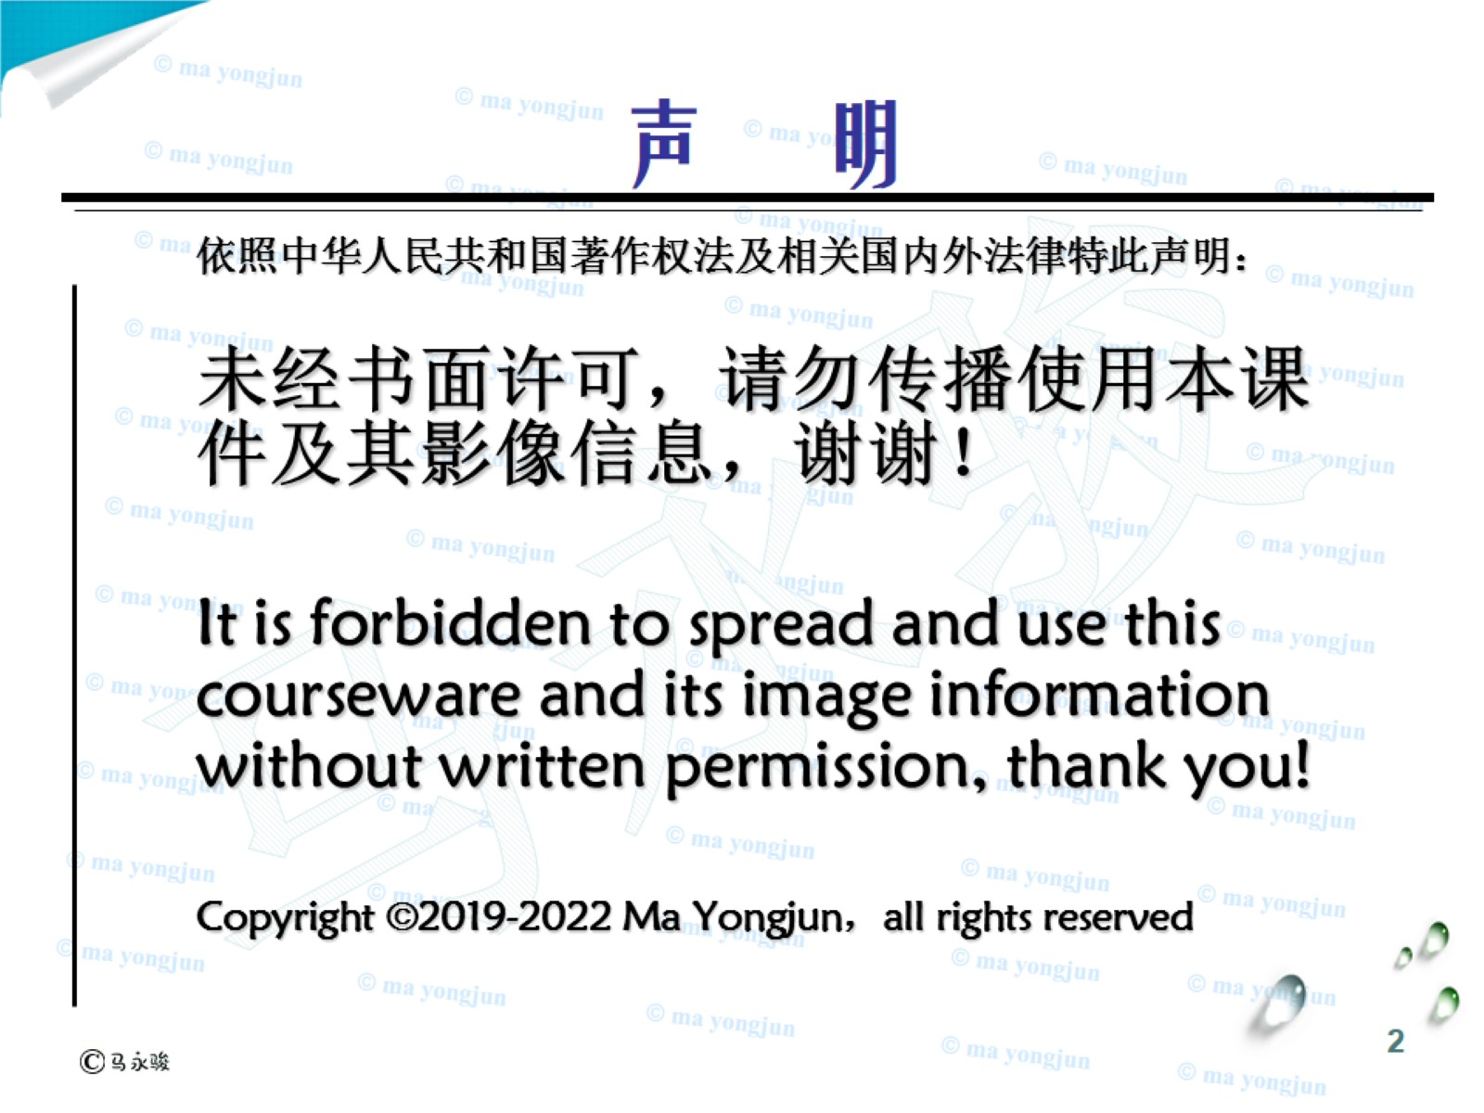
声 明

Slide 3
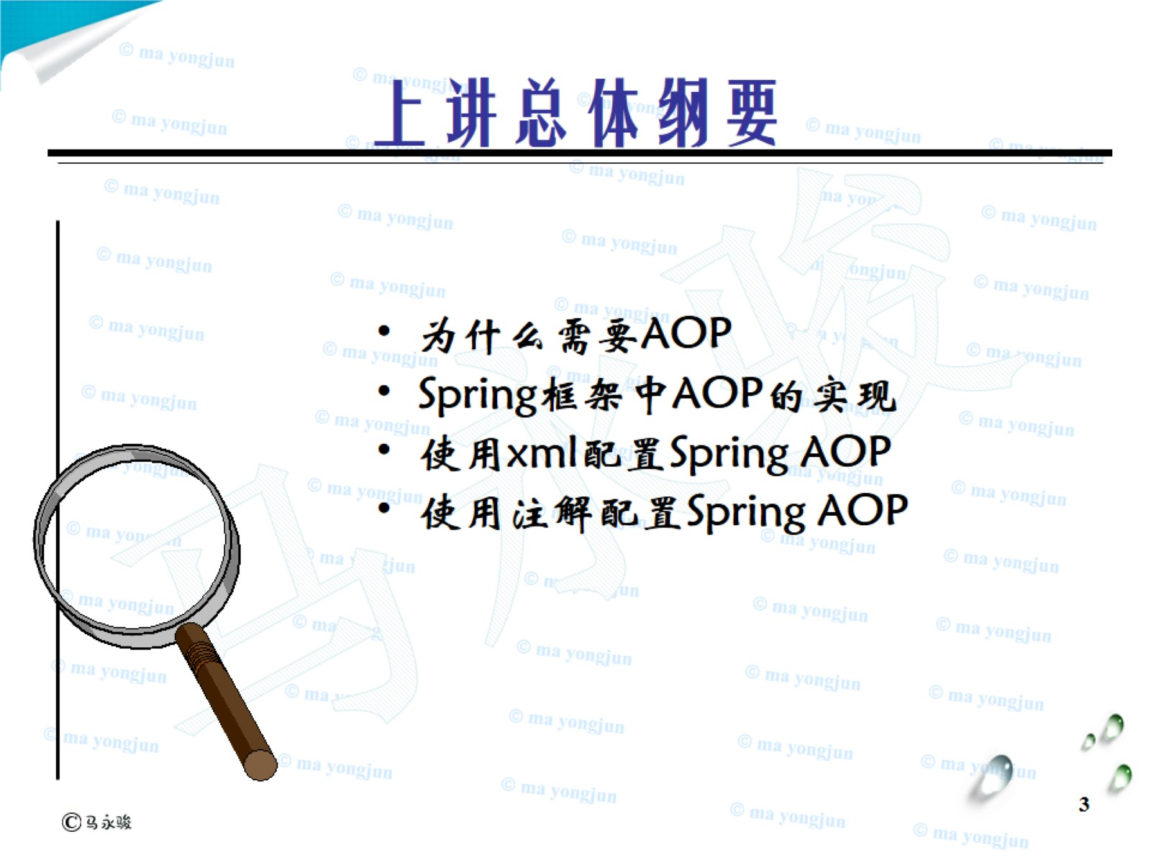
上讲总体纲要

Slide 4

JavaEE架构与程序设计

Slide 5
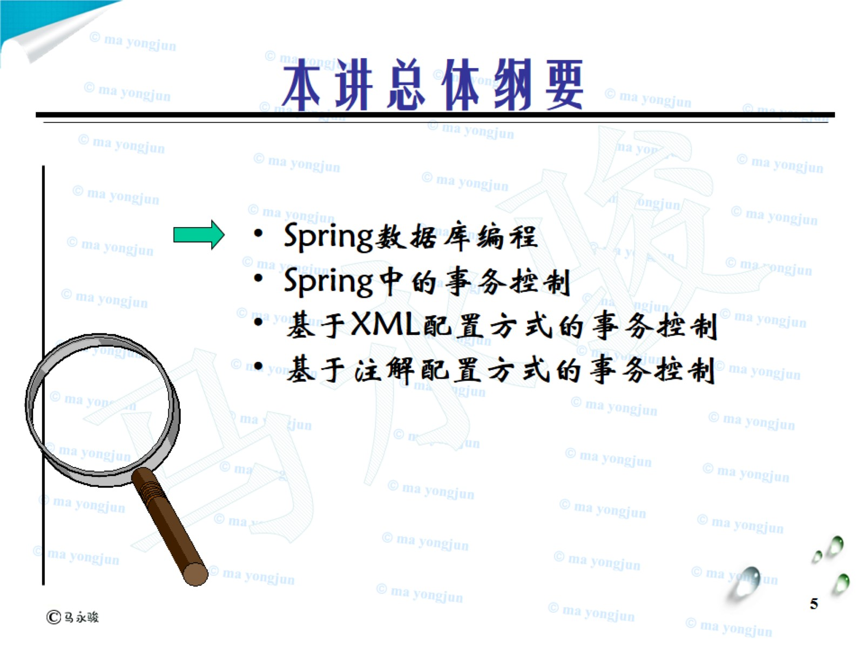
本讲总体纲要

Slide 6
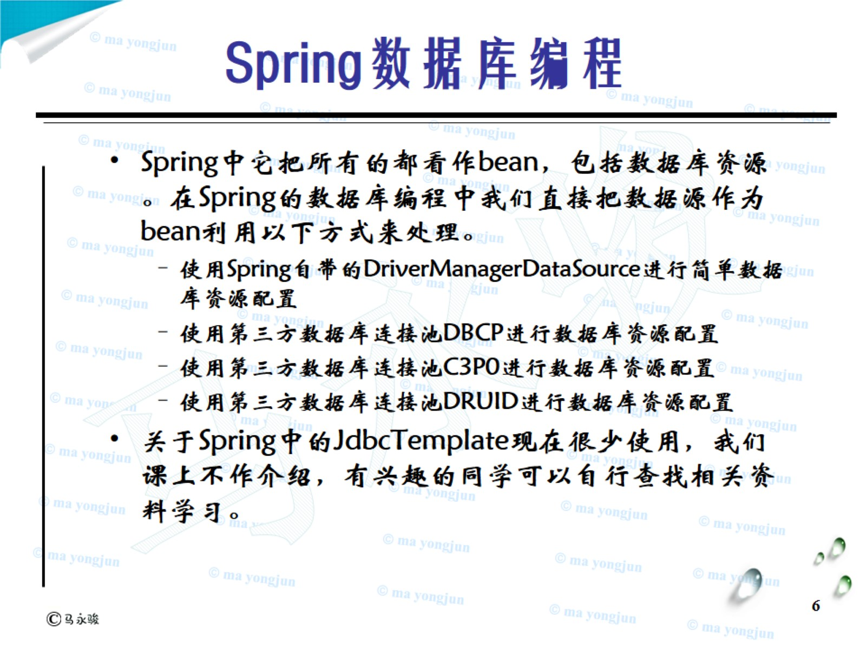
Spring数据库编程

Slide 7
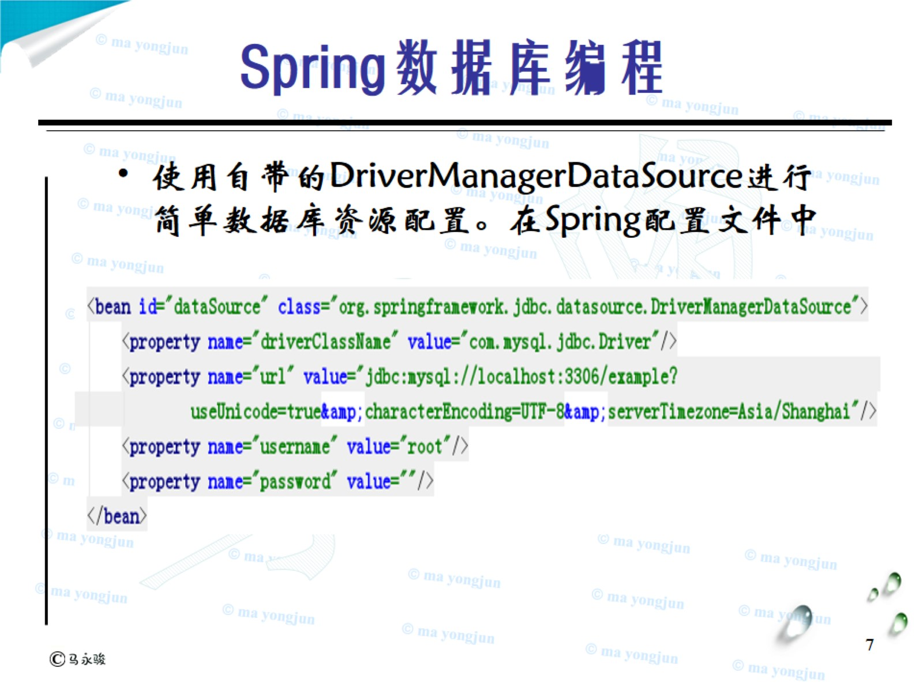
Spring数据库编程

Slide 8
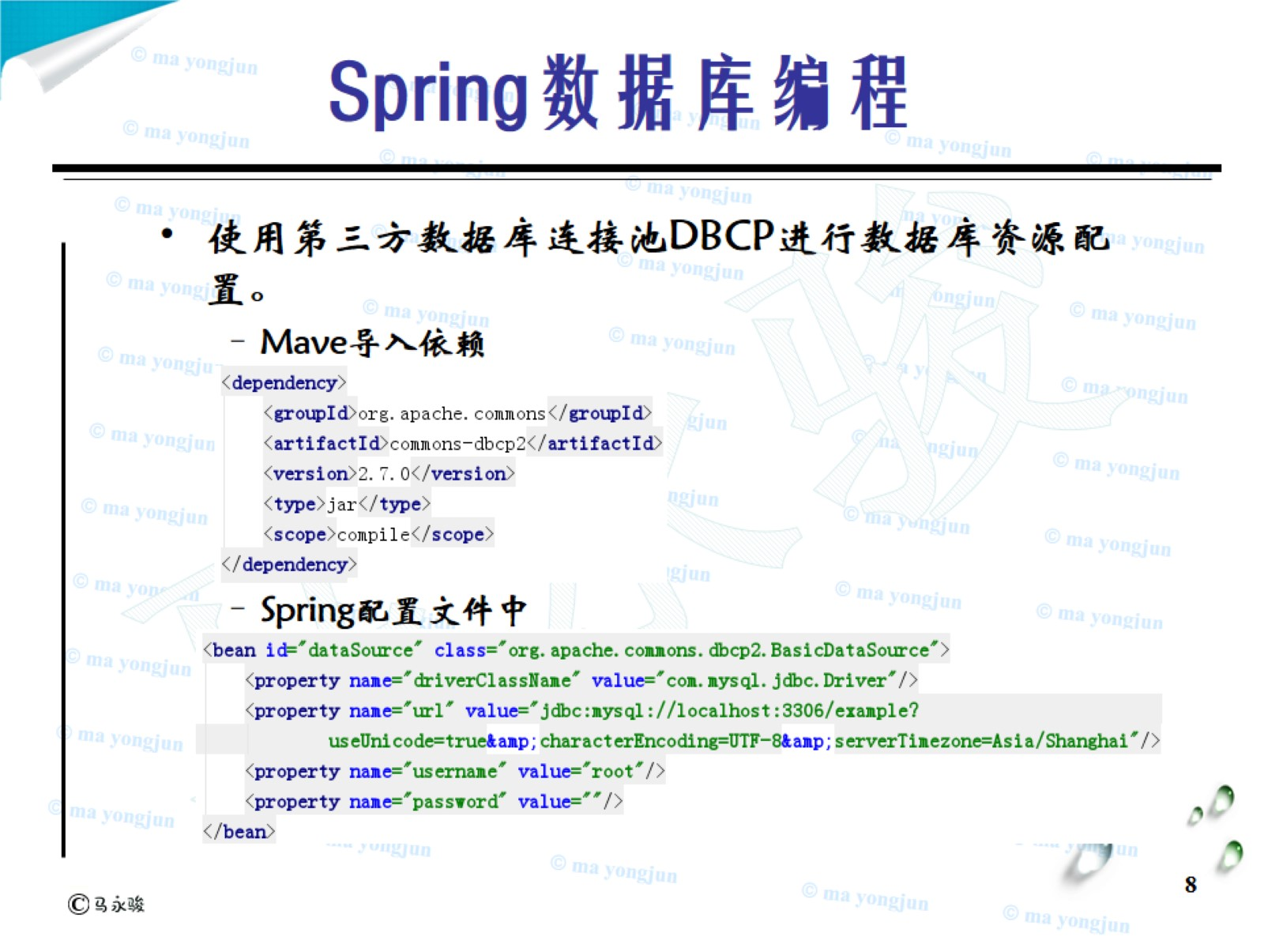
Spring数据库编程

Slide 9
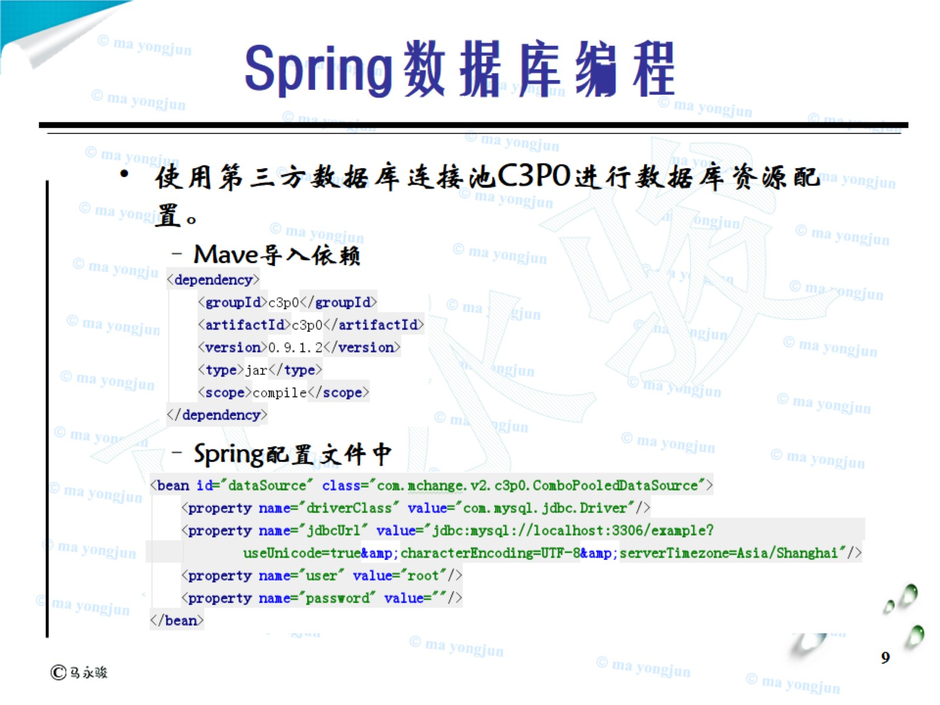
Spring数据库编程

Slide 10
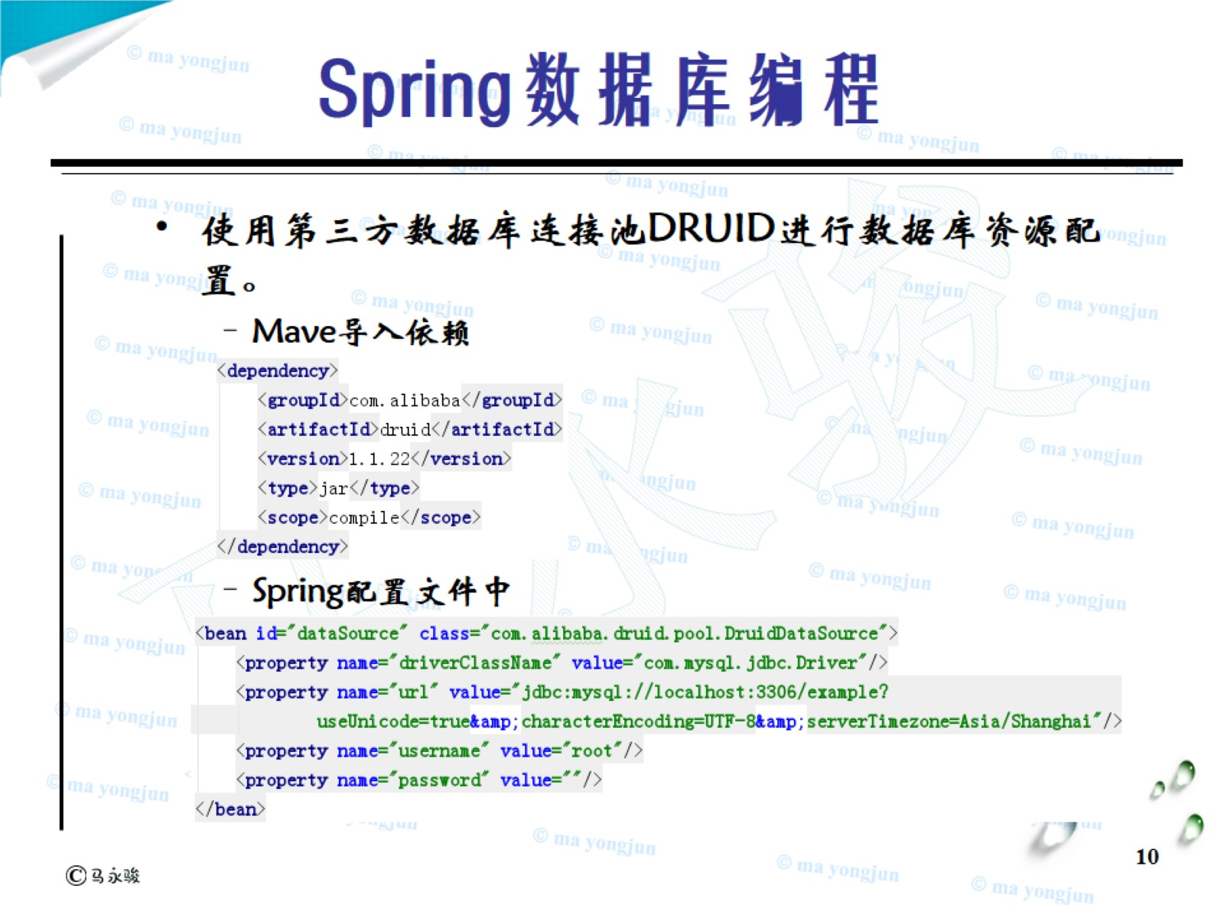
Spring数据库编程

Slide 11

Spring数据库编程

Slide 12
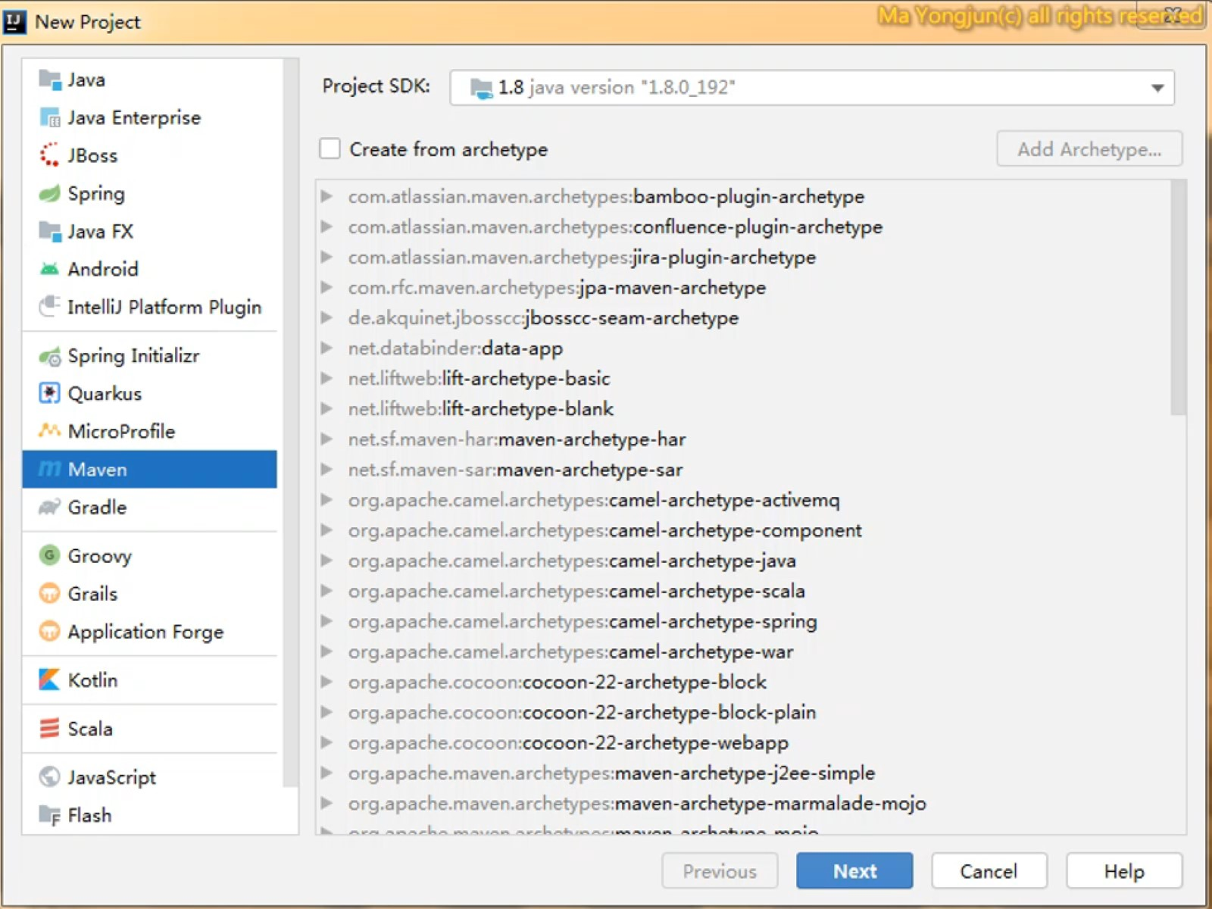
Spring数据库编程

Slide 13
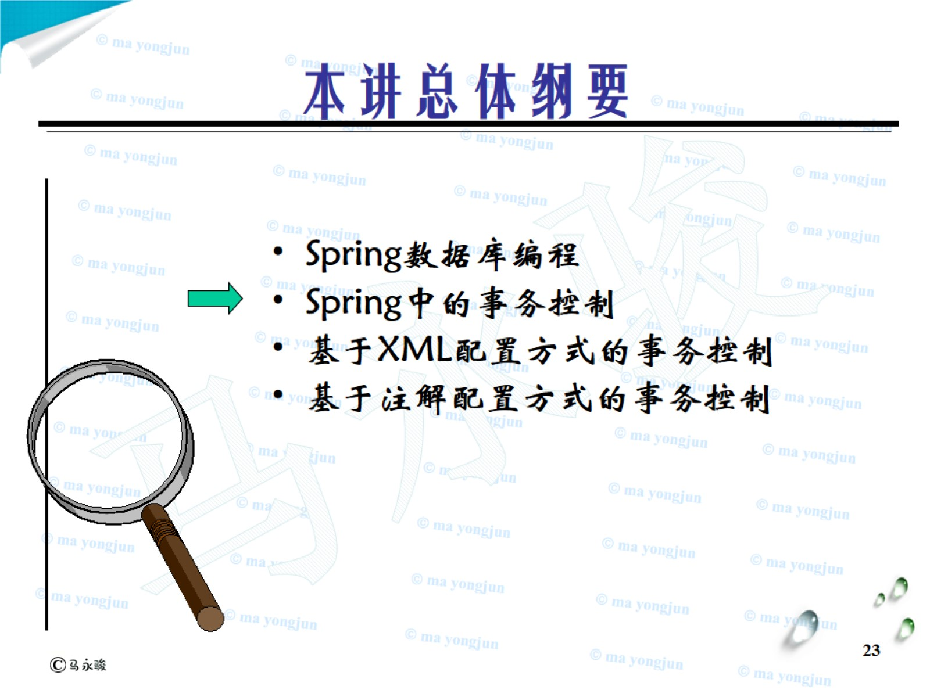
本讲总体纲要

Slide 14
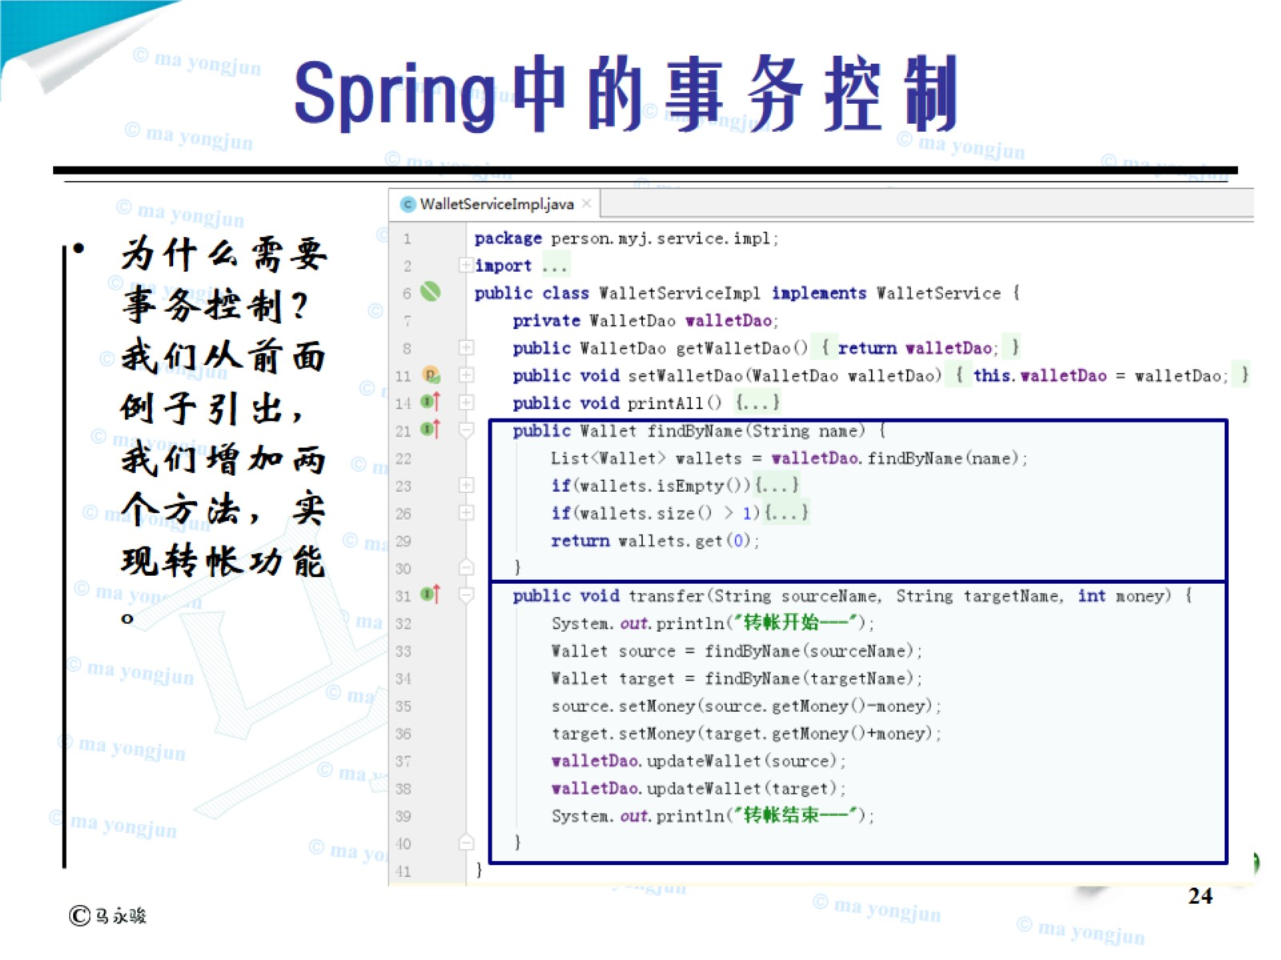
Spring中的事务控制

Slide 15
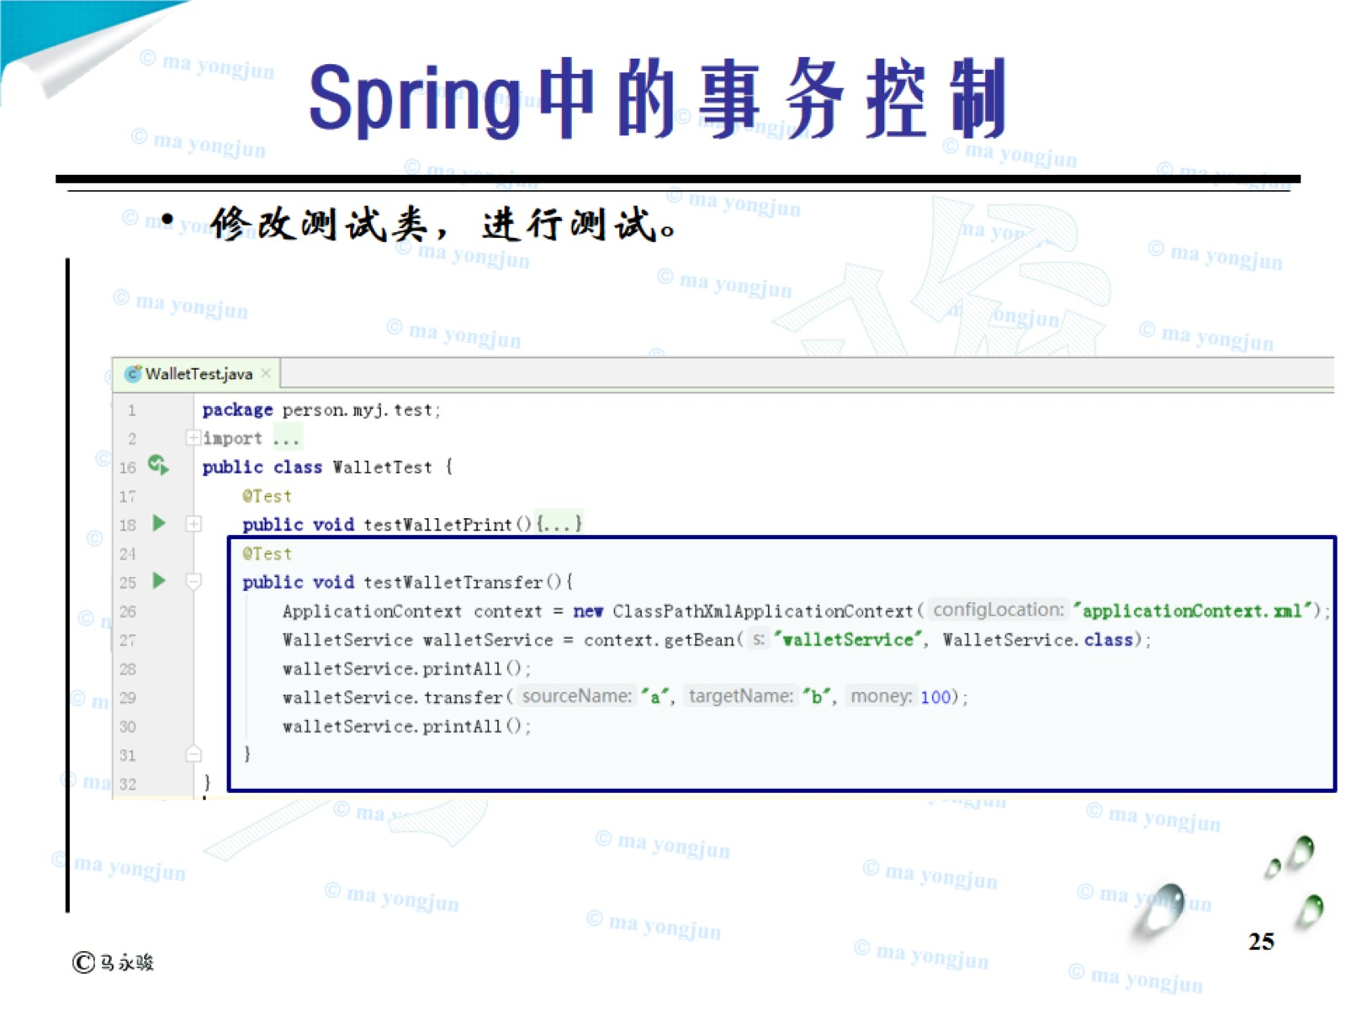
Spring中的事务控制

Slide 16
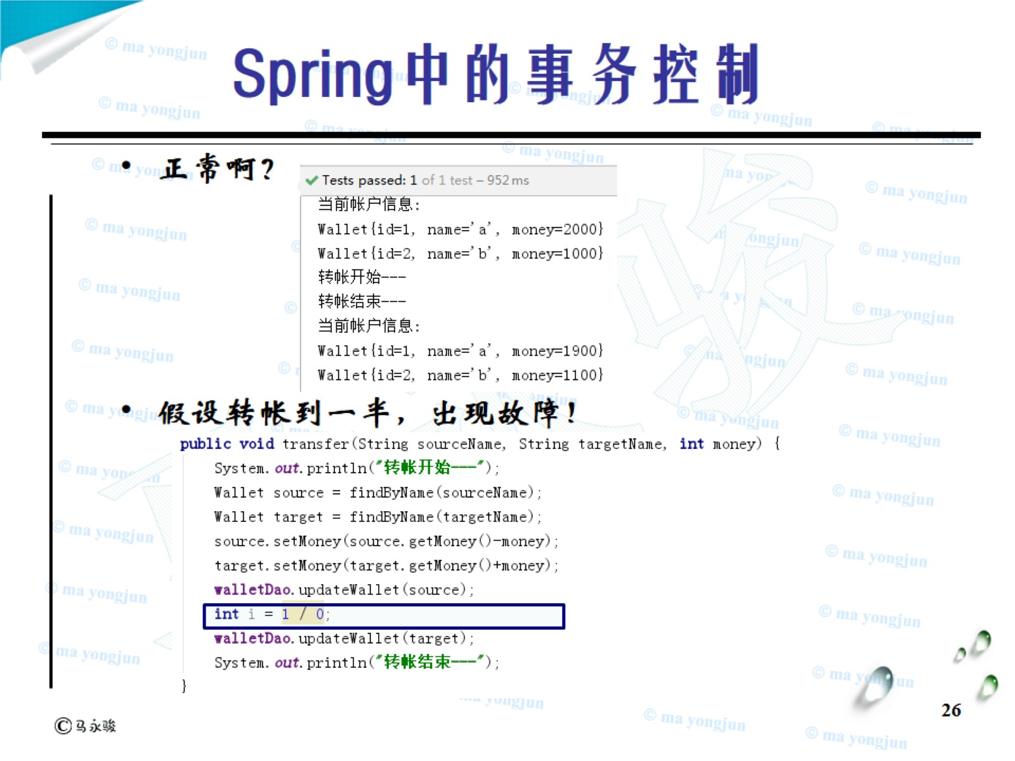
Spring中的事务控制

Slide 17
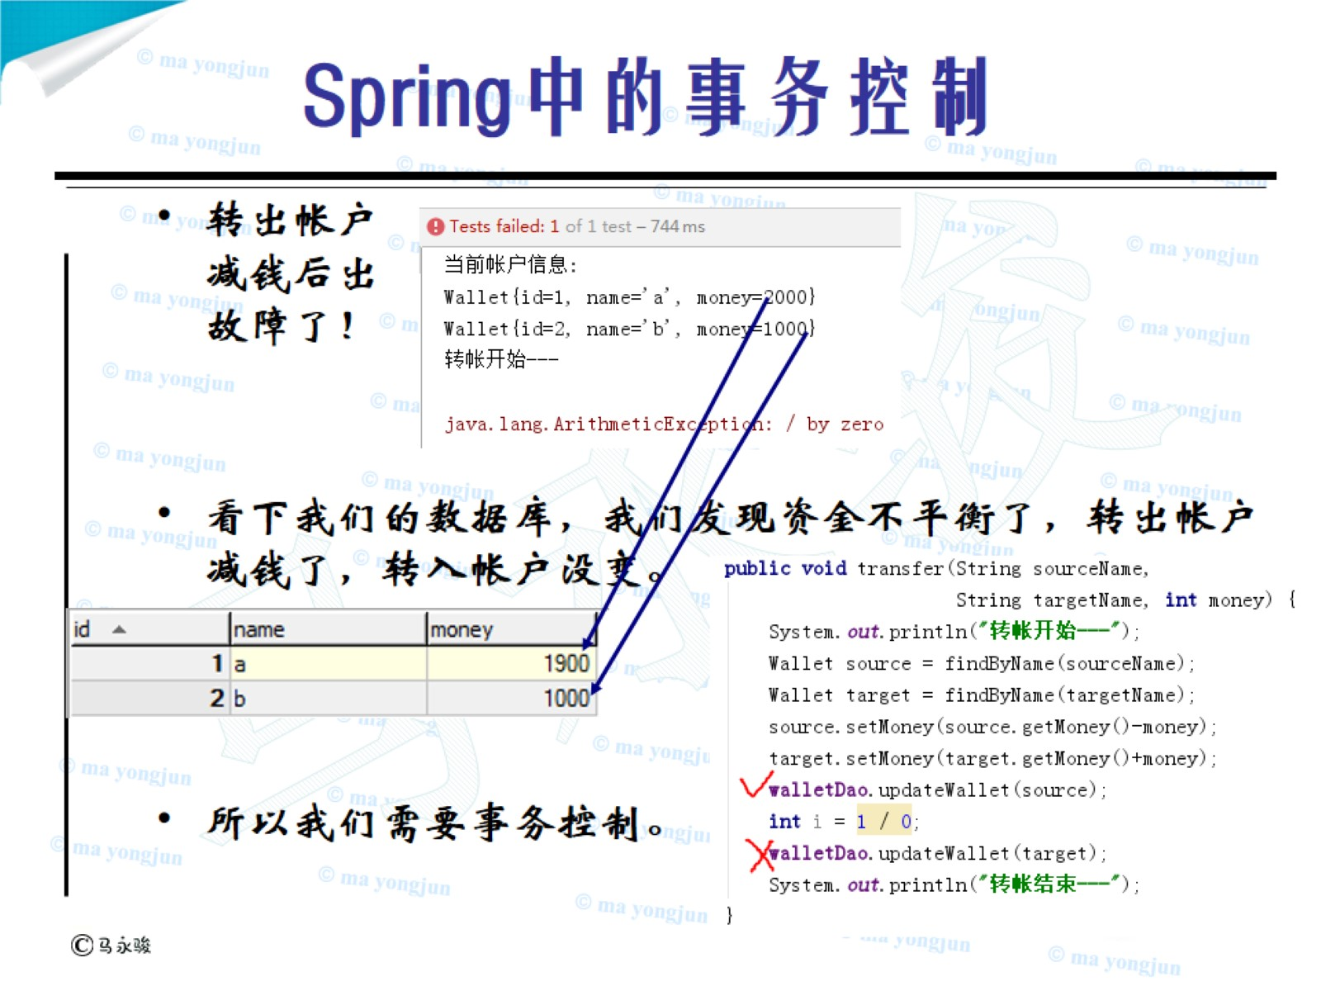
Spring中的事务控制

Slide 18
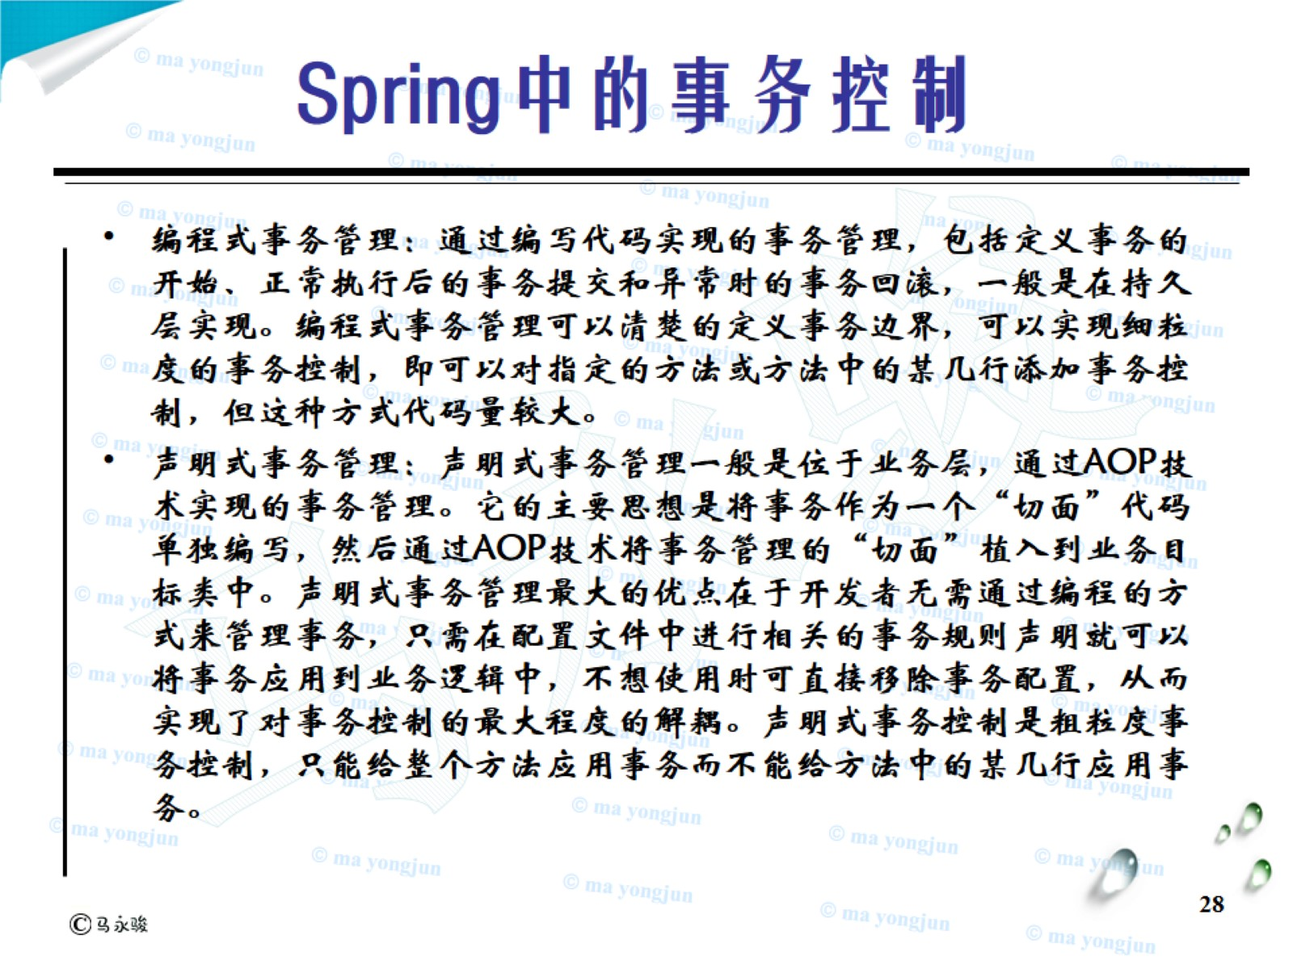
Spring中的事务控制

Slide 19
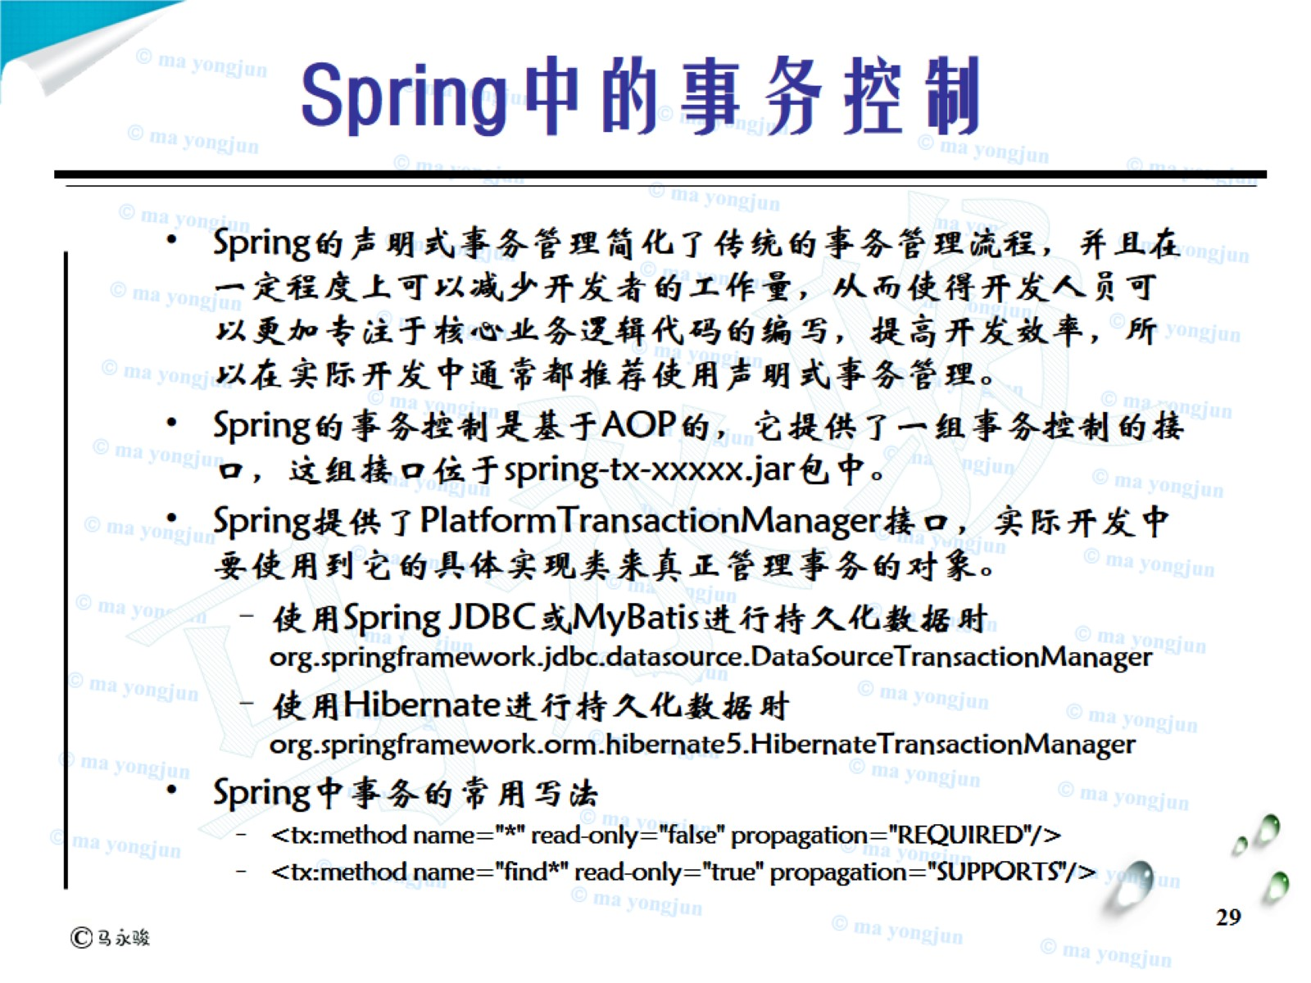
Spring中的事务控制

Slide 20
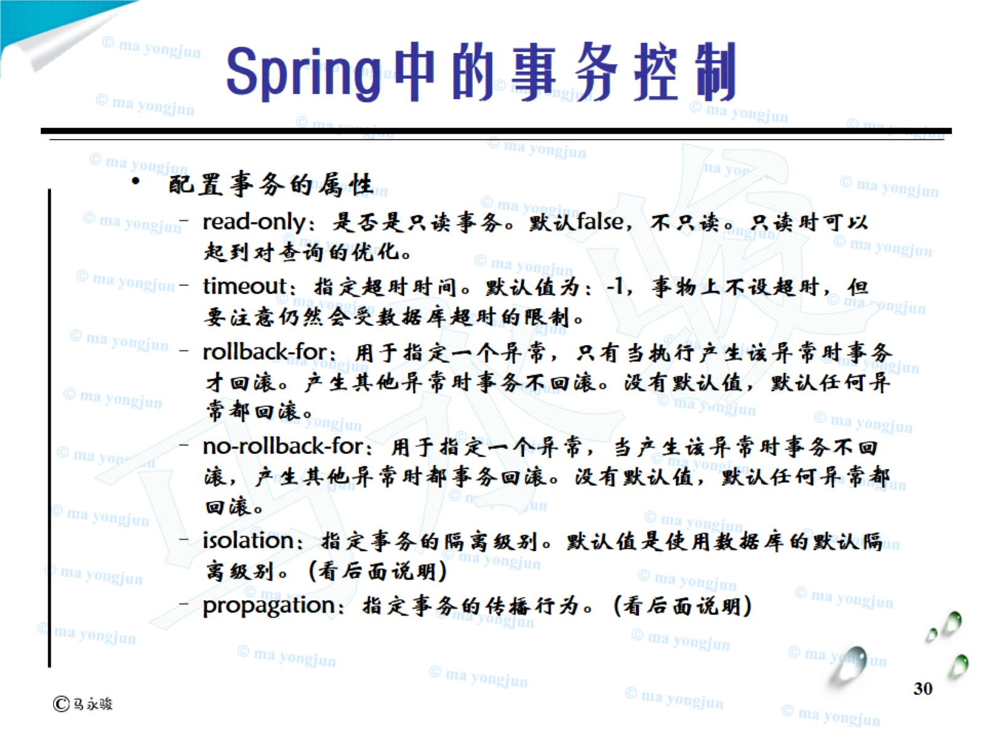
Spring中的事务控制

Slide 21
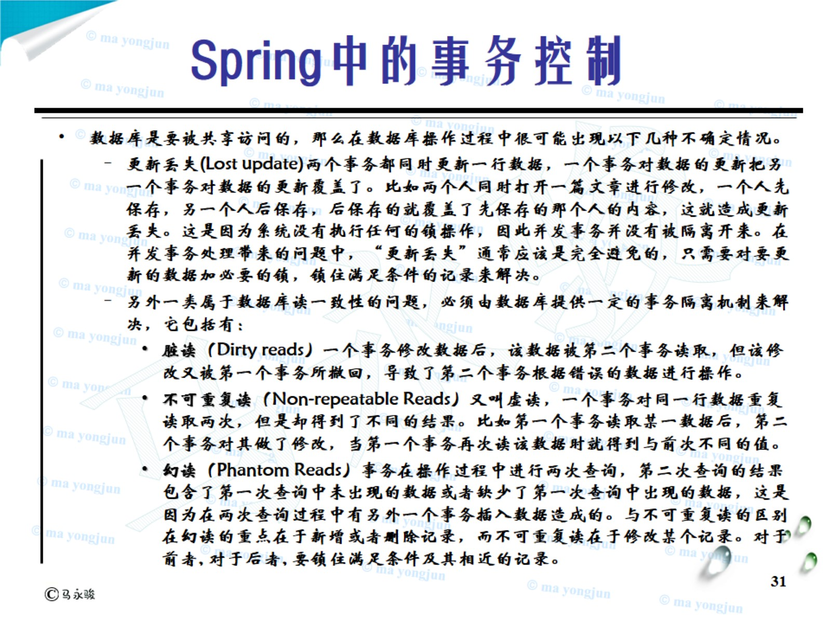
Spring中的事务控制

Slide 22
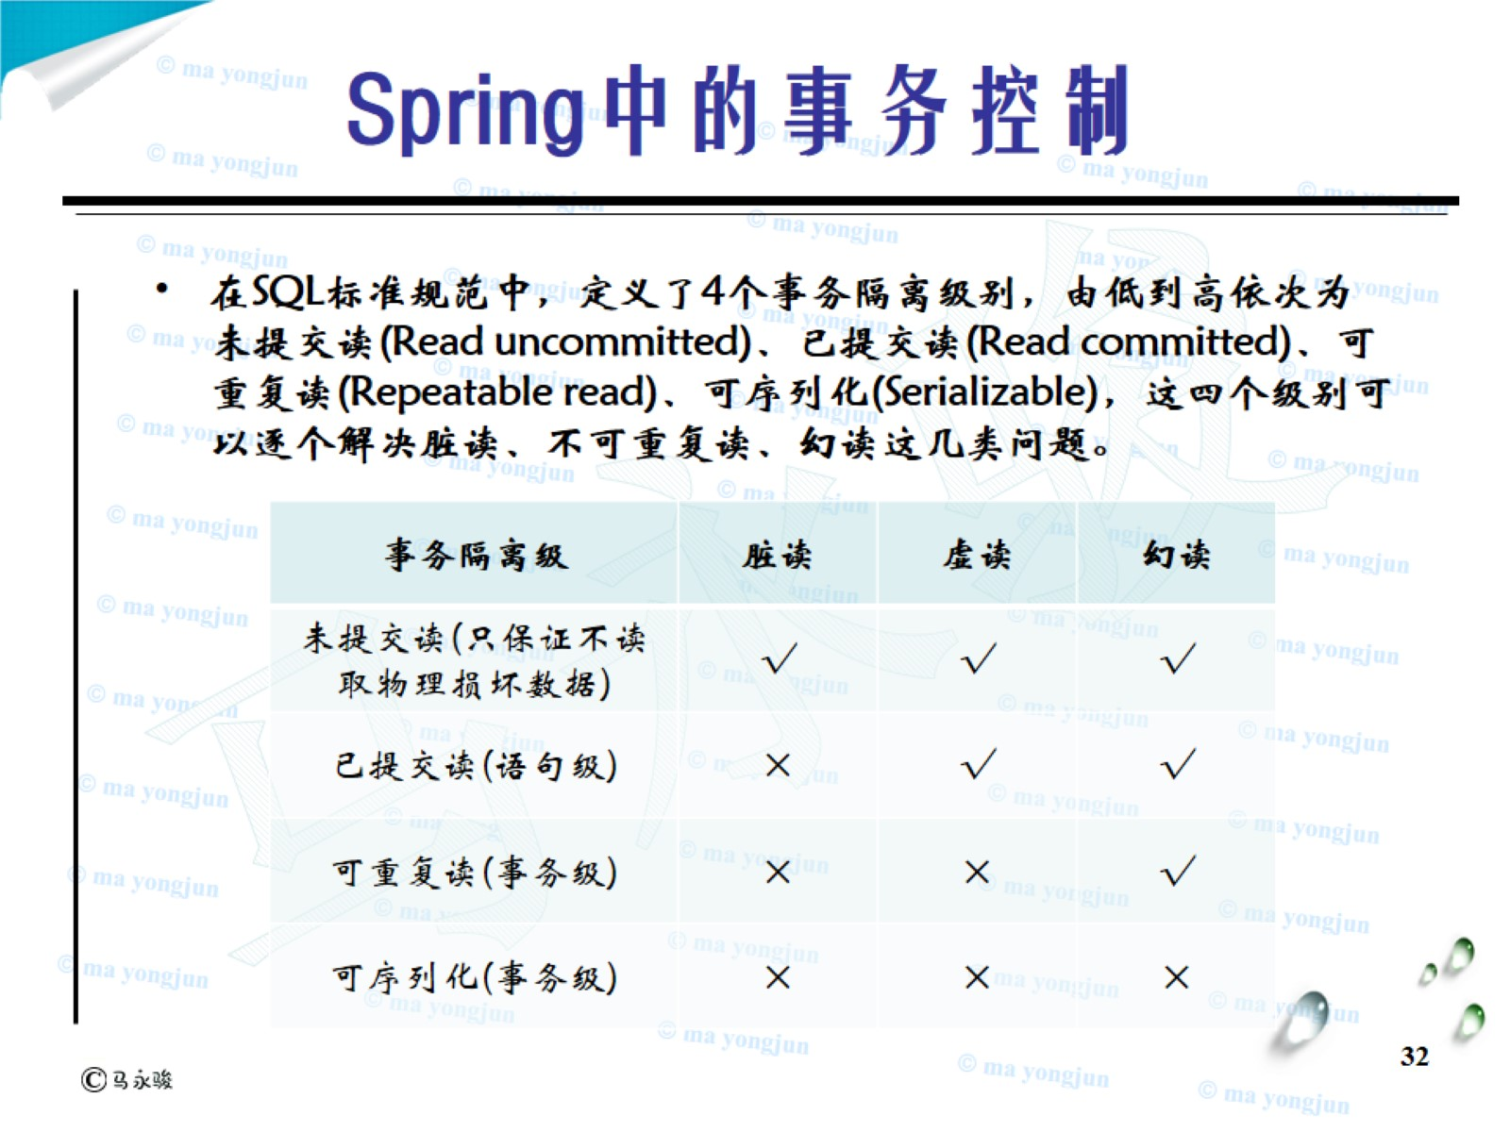
Spring中的事务控制

Slide 23
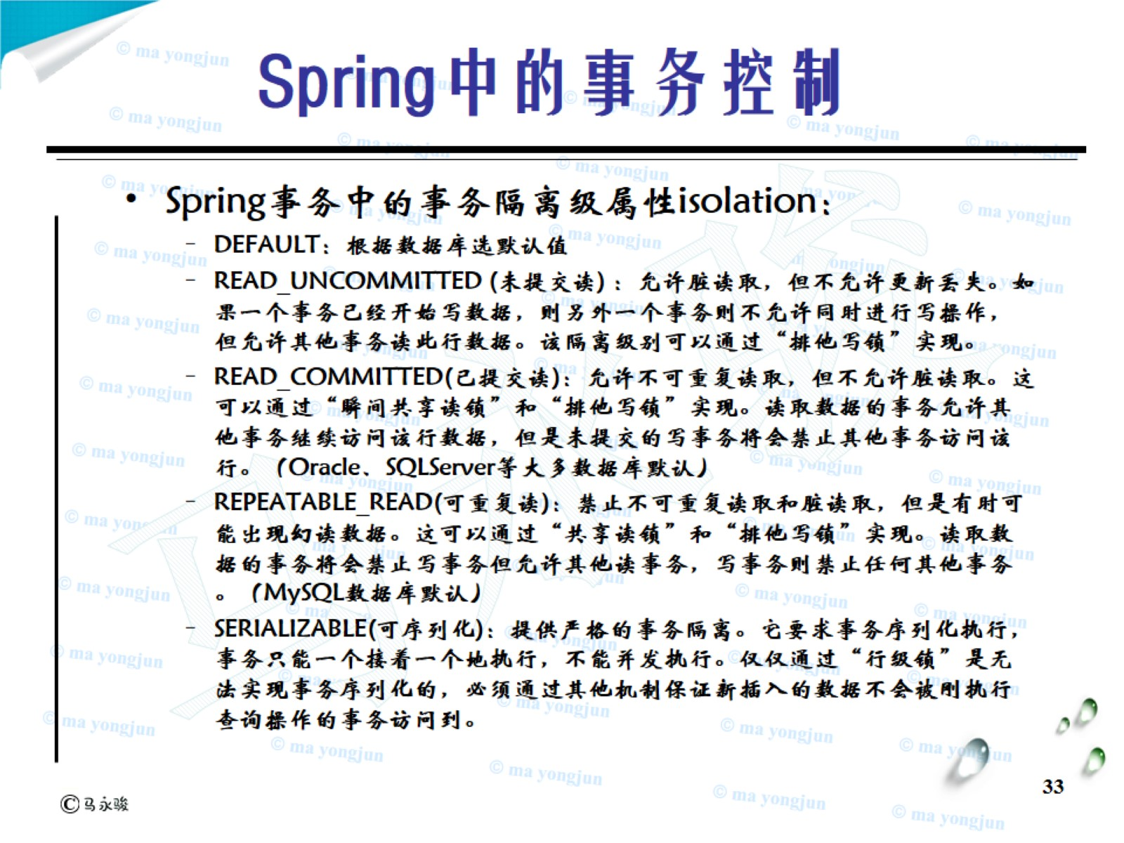
Spring中的事务控制

Slide 24
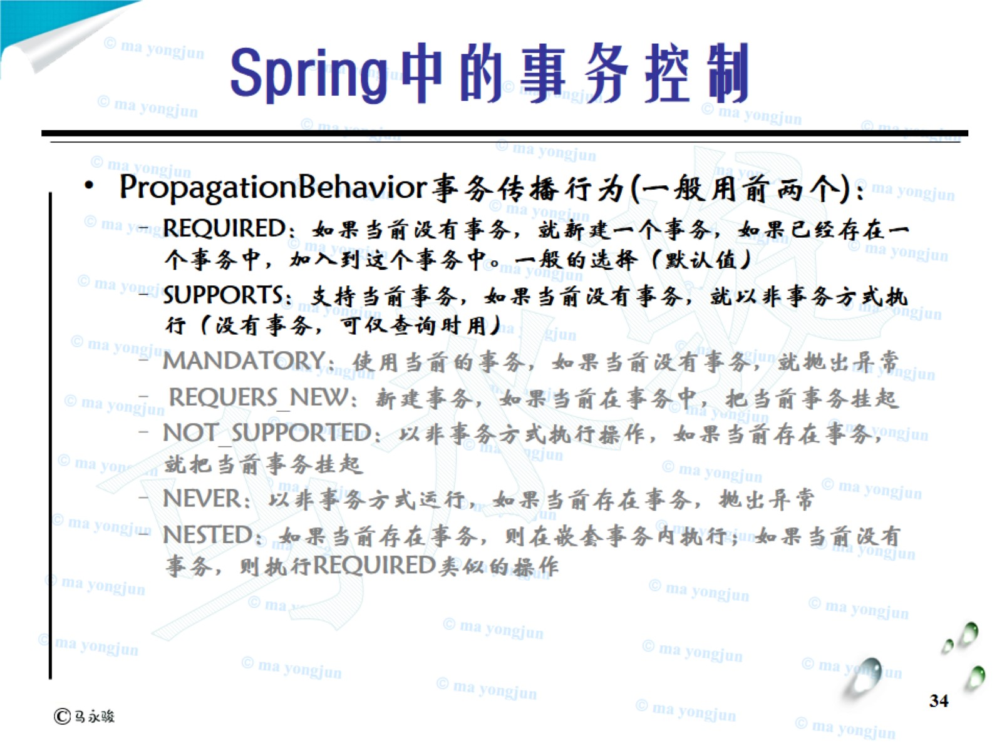
Spring中的事务控制

Slide 25
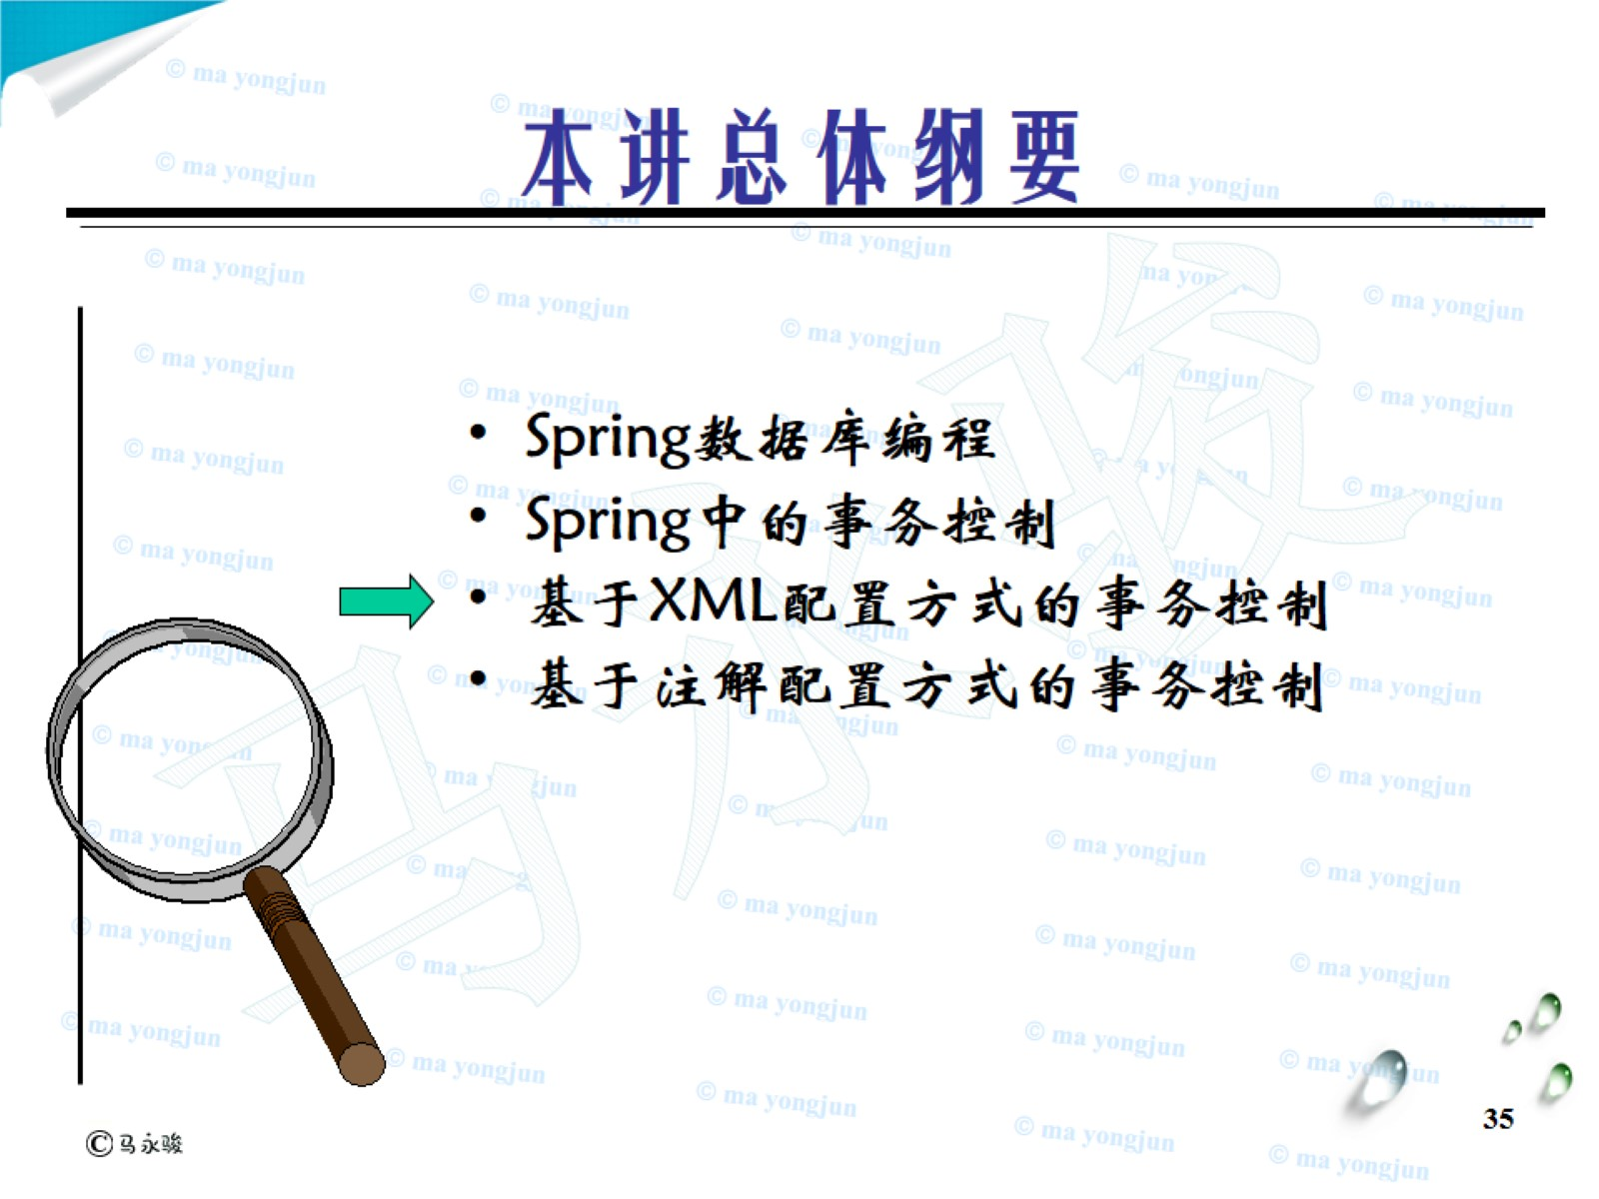
本讲总体纲要

Slide 26
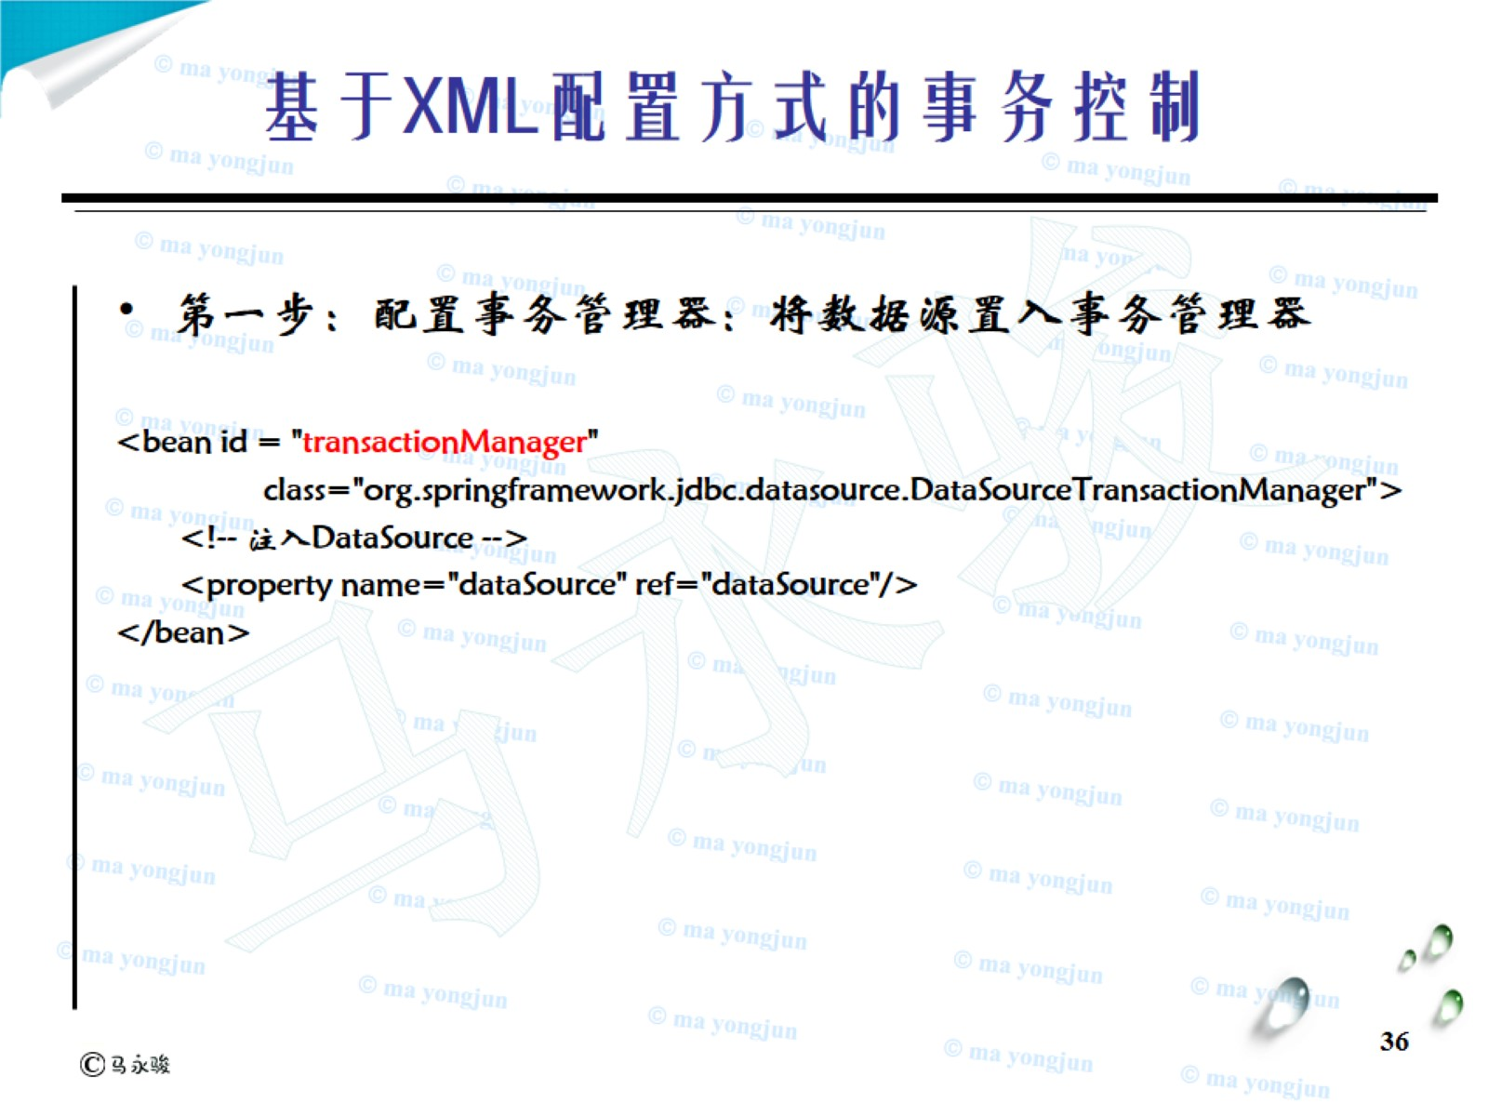
基于XML配置方式的事务控制

Slide 27
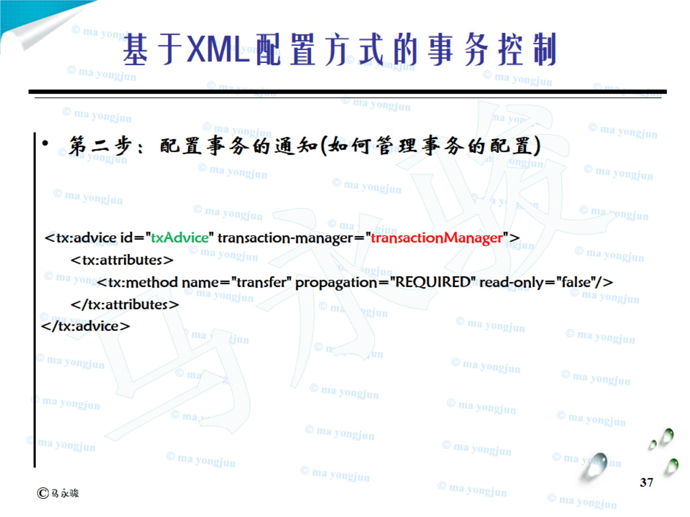
基于XML配置方式的事务控制

Slide 28
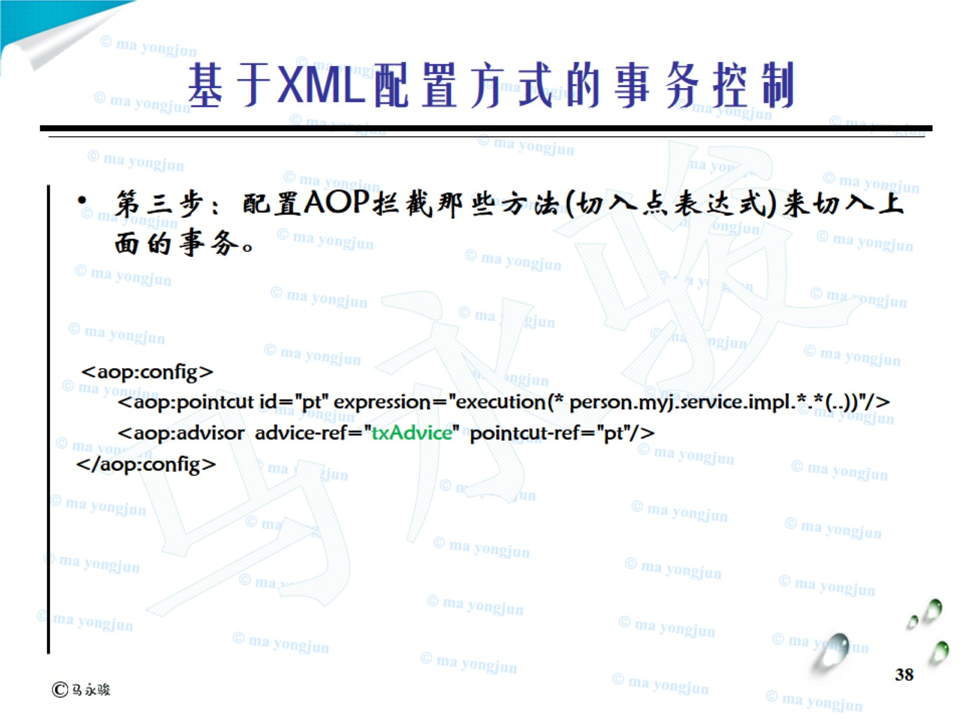

Slide 29
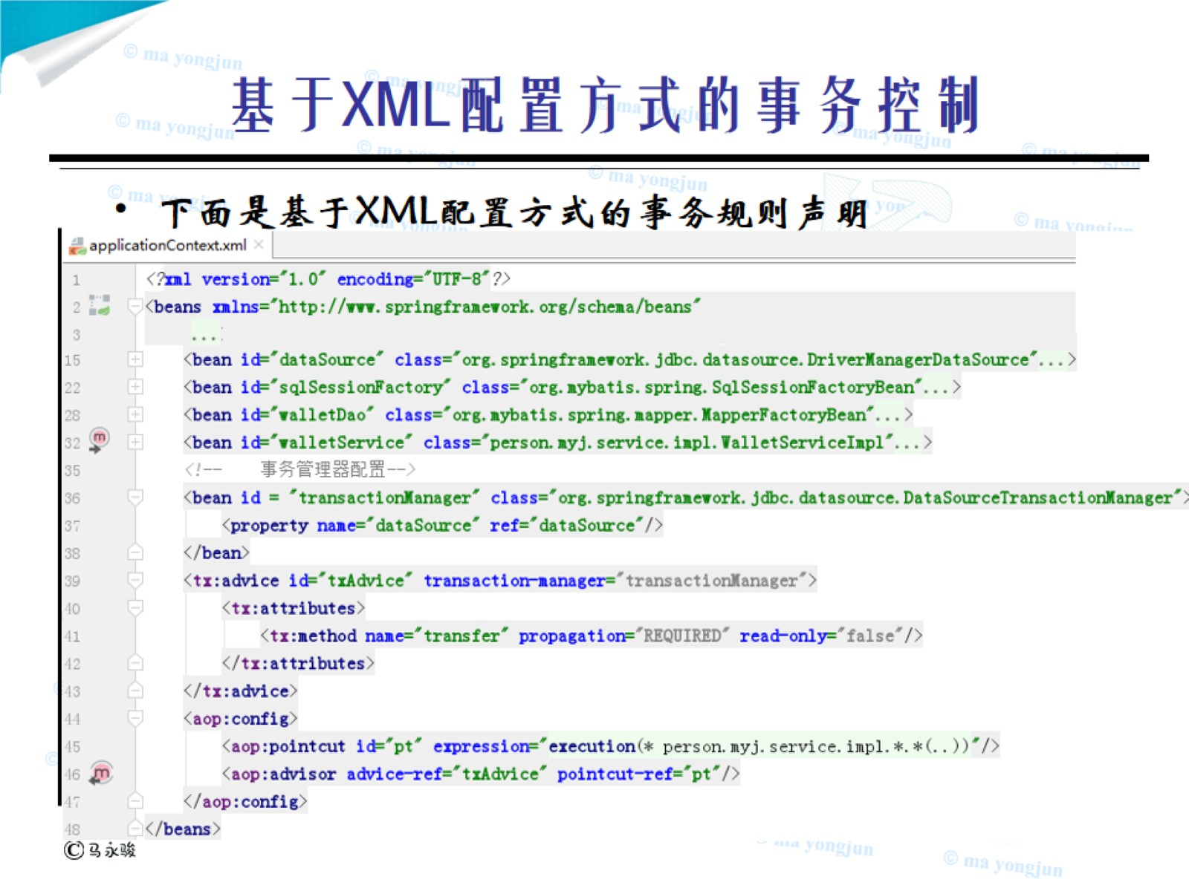

Slide 30
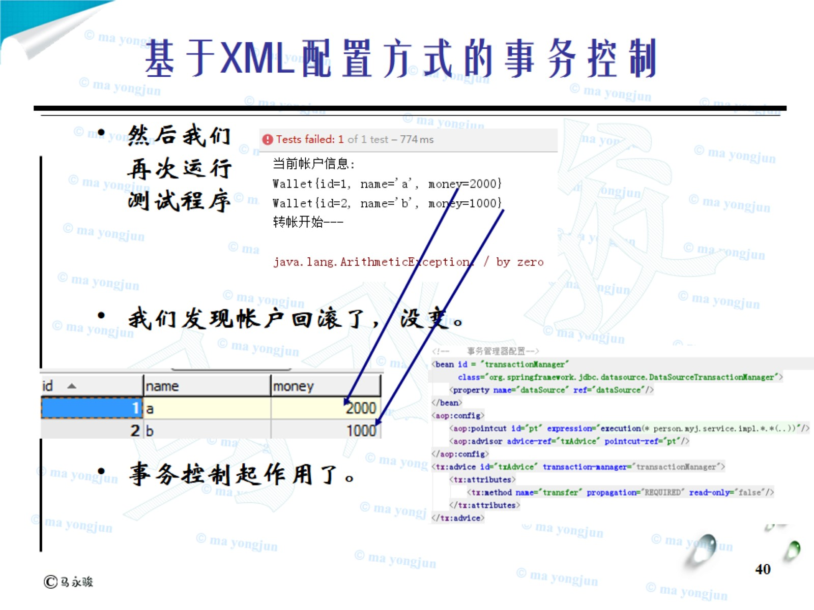
基于XML配置方式的事务控制

Slide 31
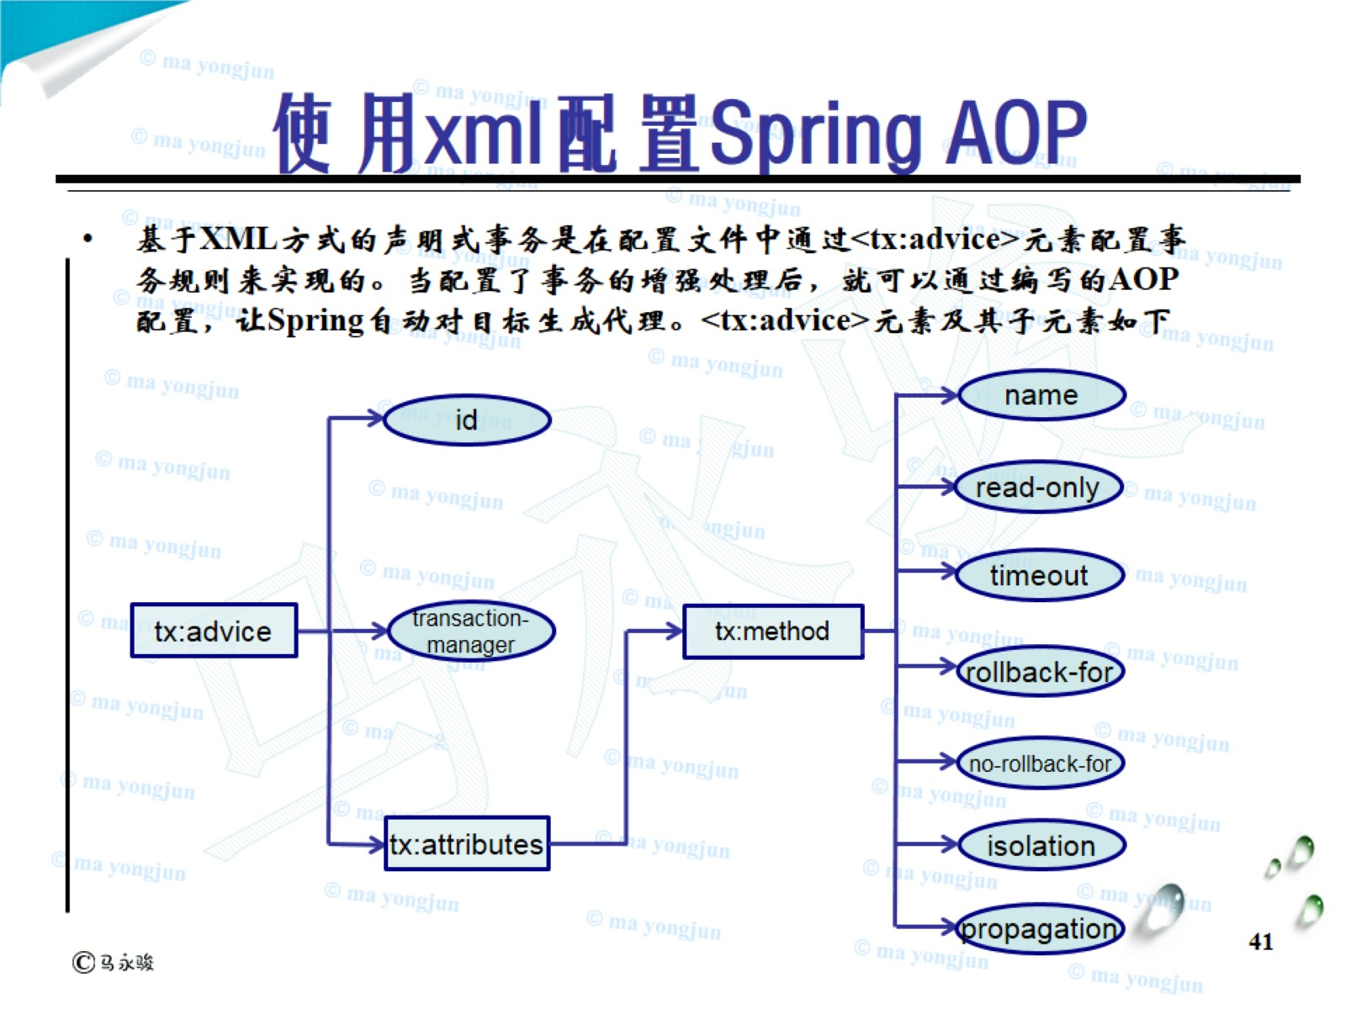
使用xml配置Spring AOP

Slide 32
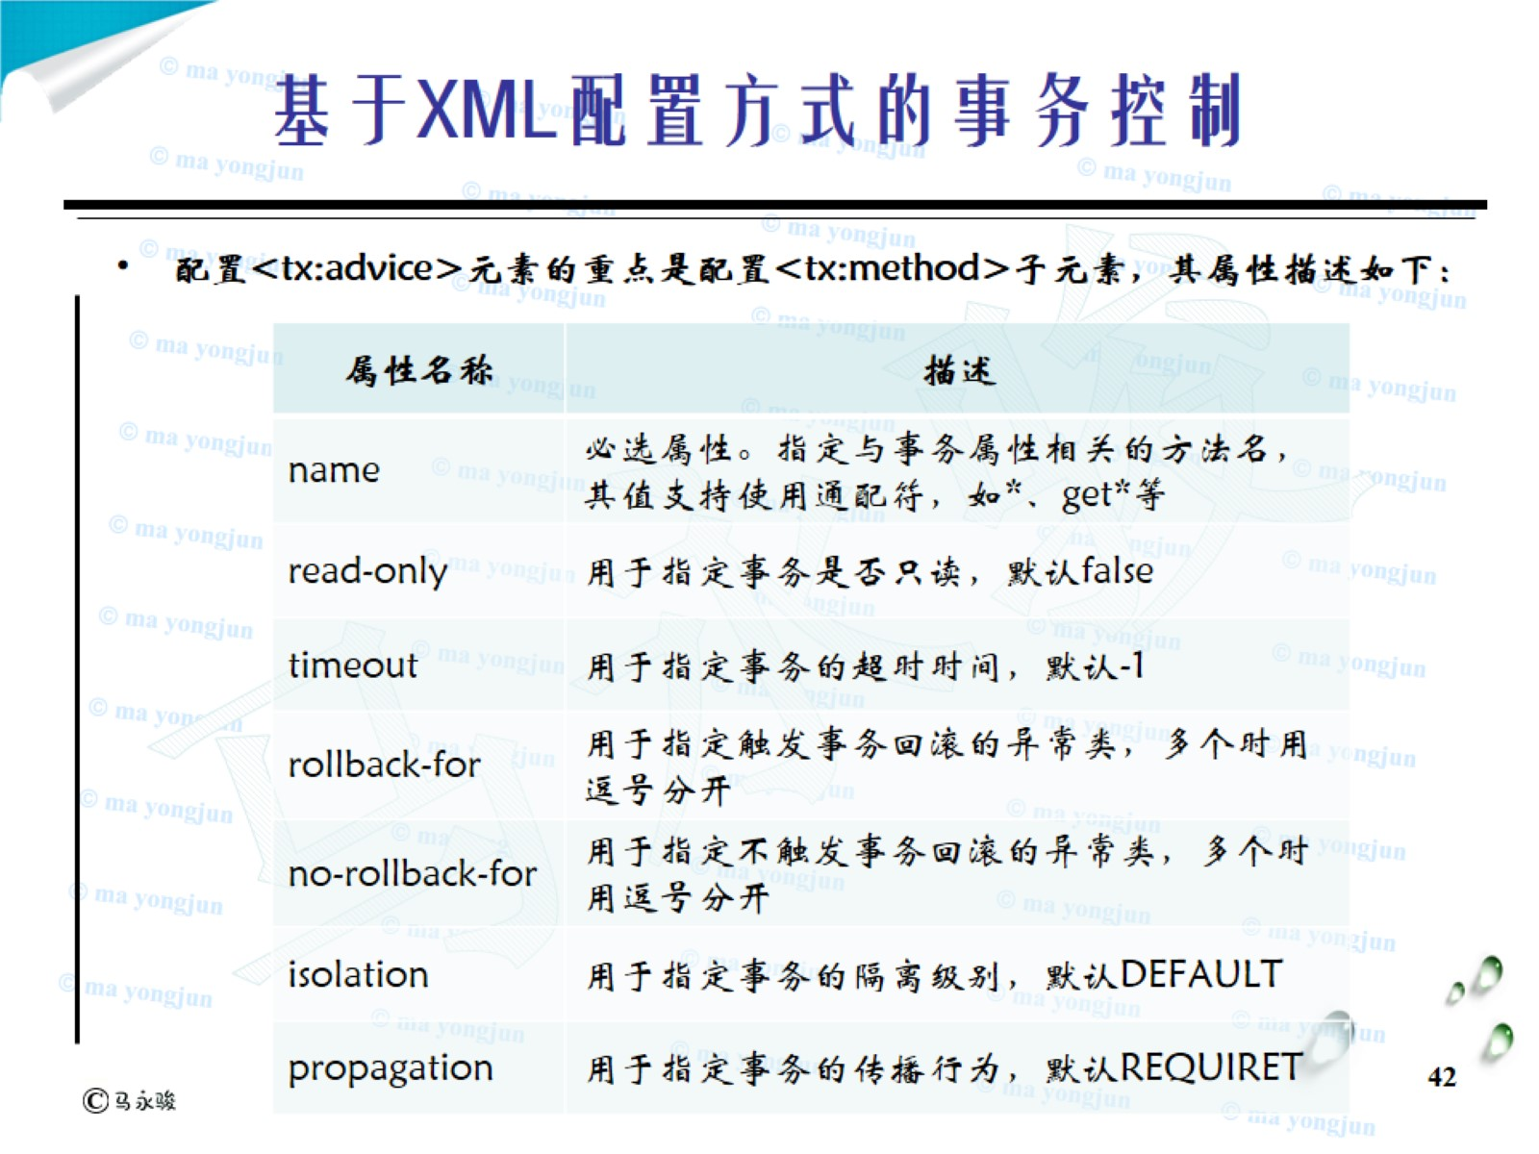
基于XML配置方式的事务控制

Slide 33
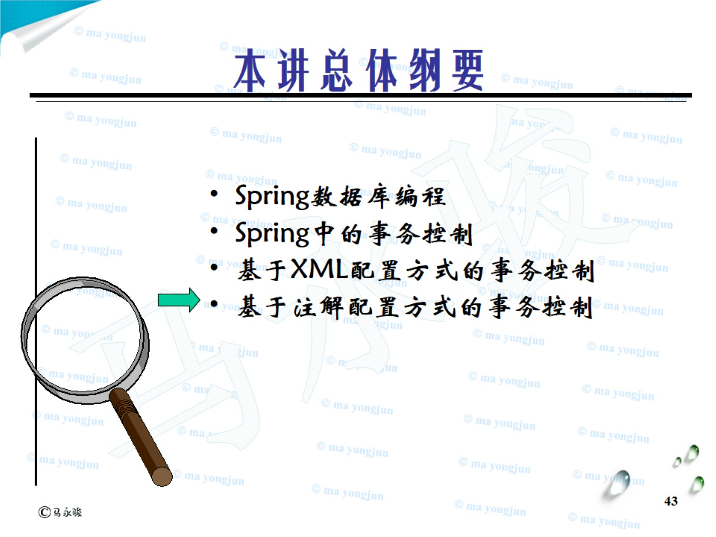
本讲总体纲要

Slide 34
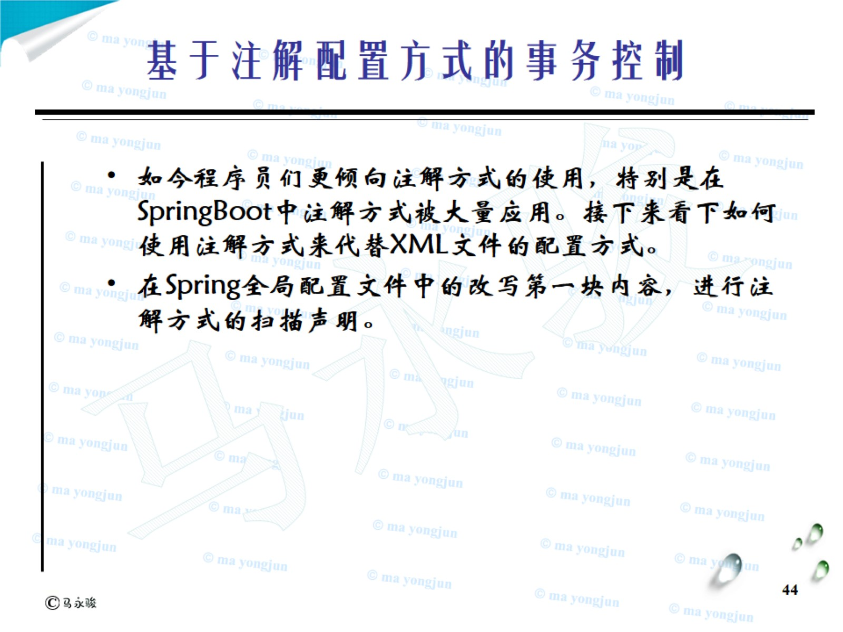
基于注解配置方式的事务控制

Slide 35
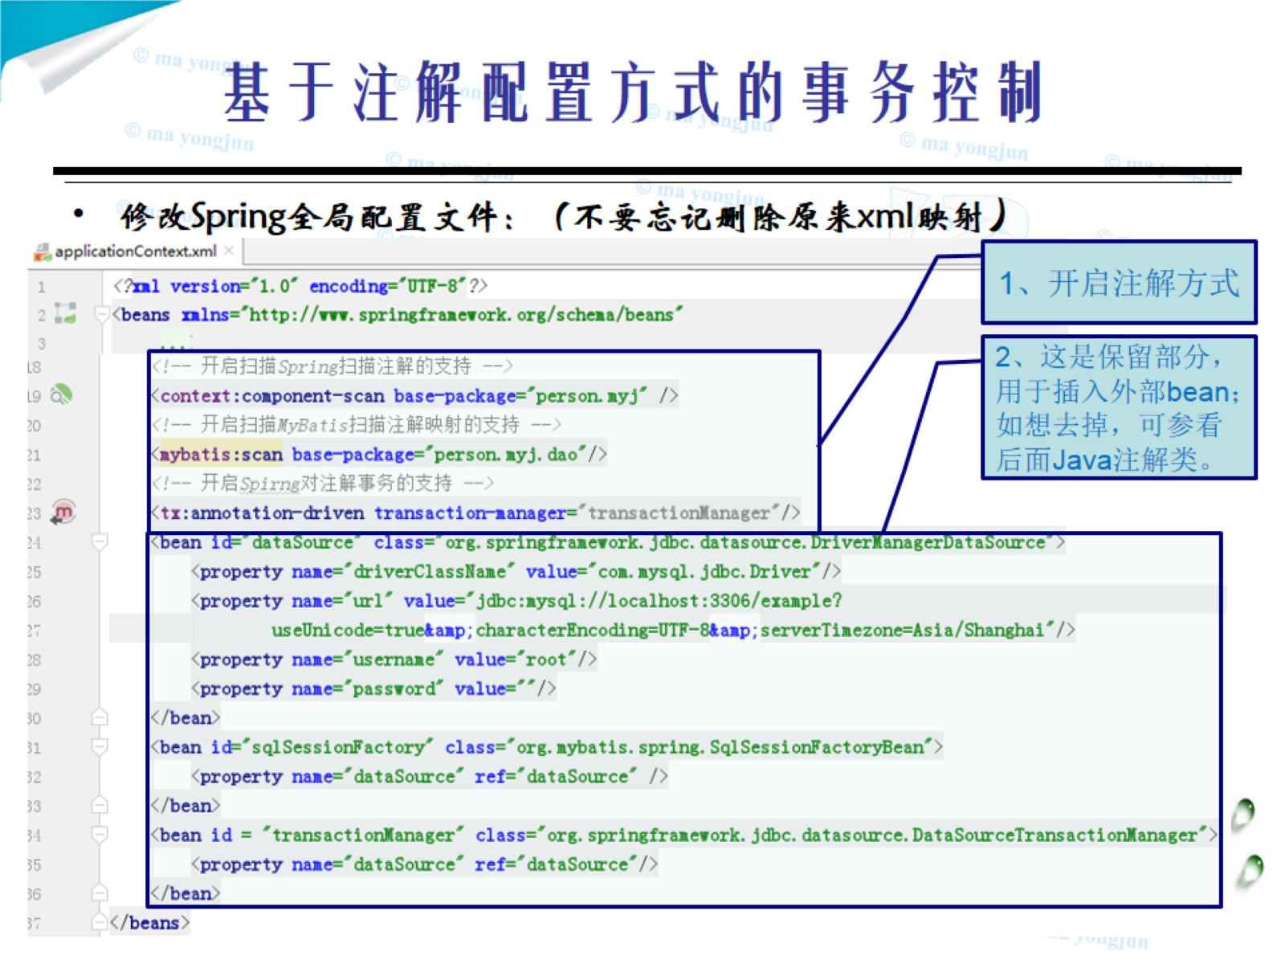
基于注解配置方式的事务控制

Slide 36
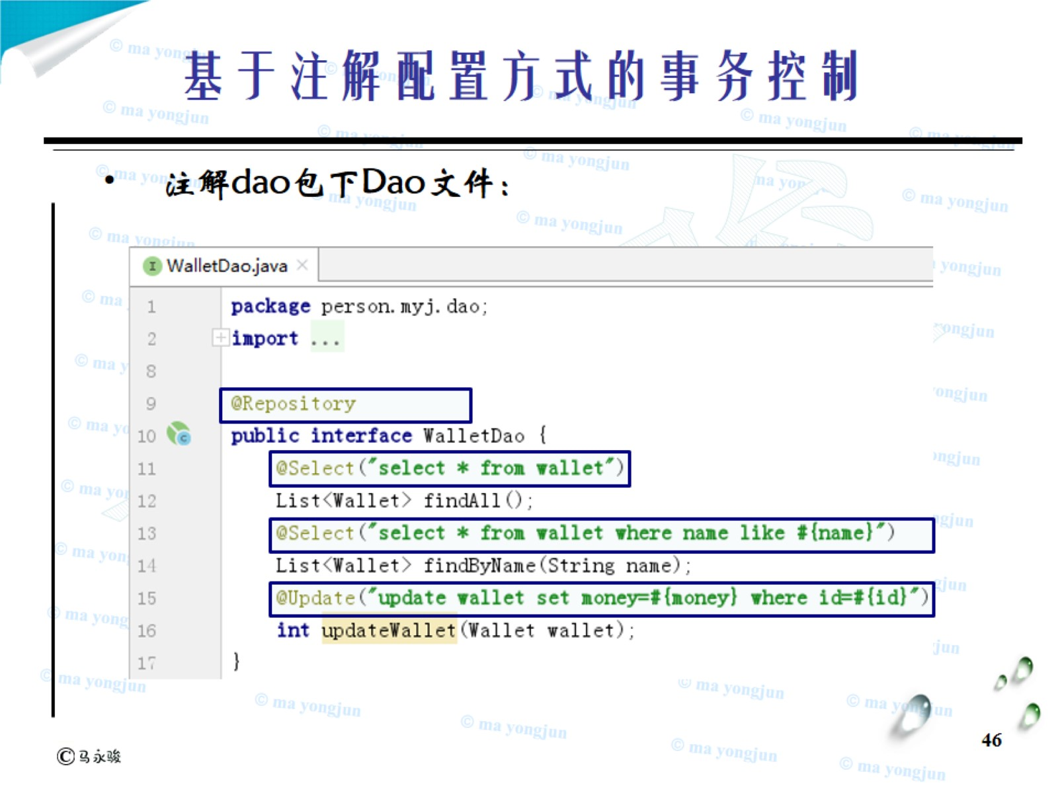
基于注解配置方式的事务控制

Slide 37
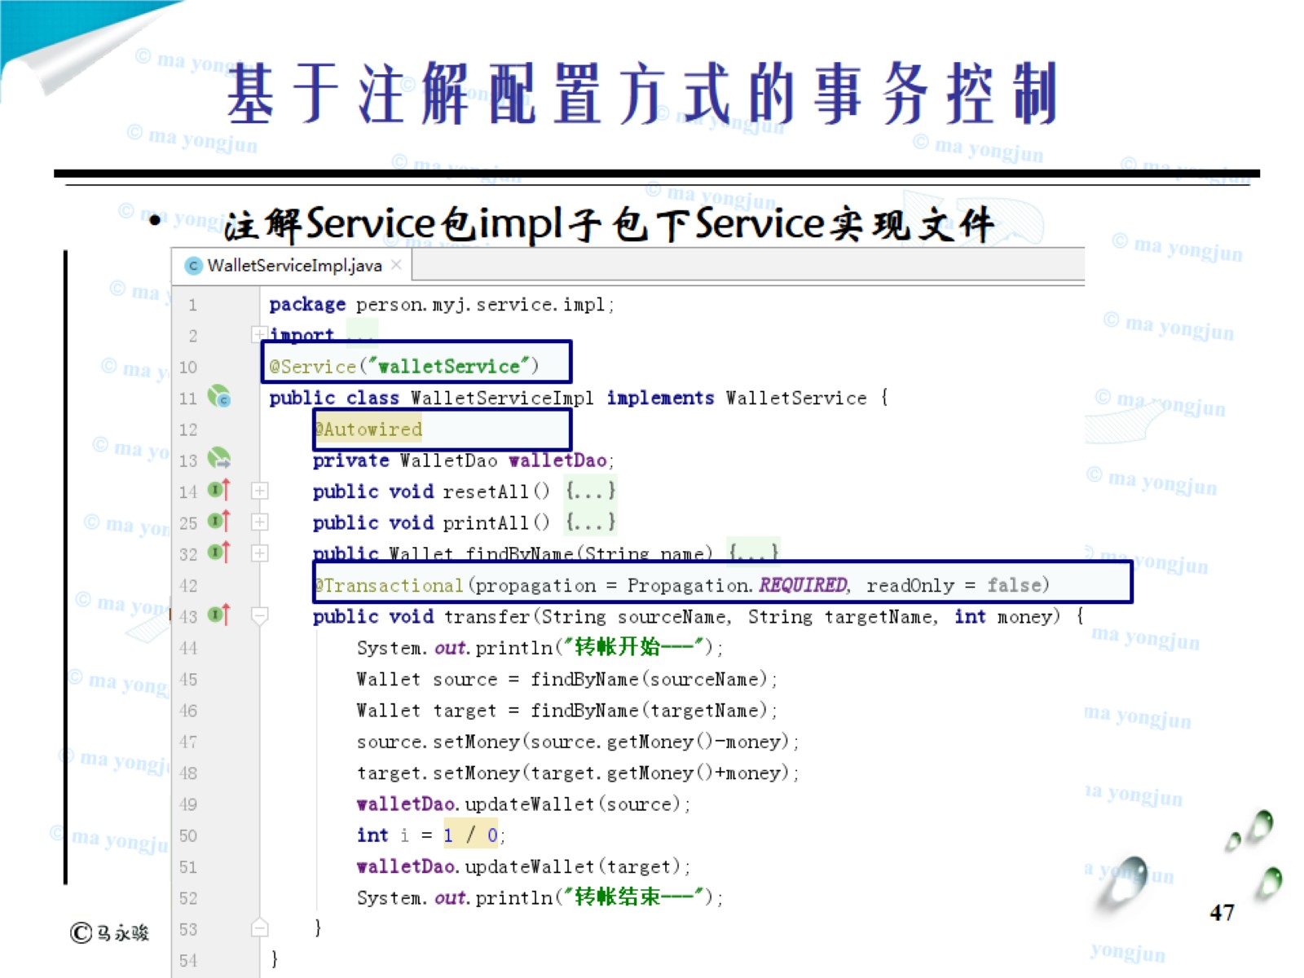
基于注解配置方式的事务控制

Slide 38
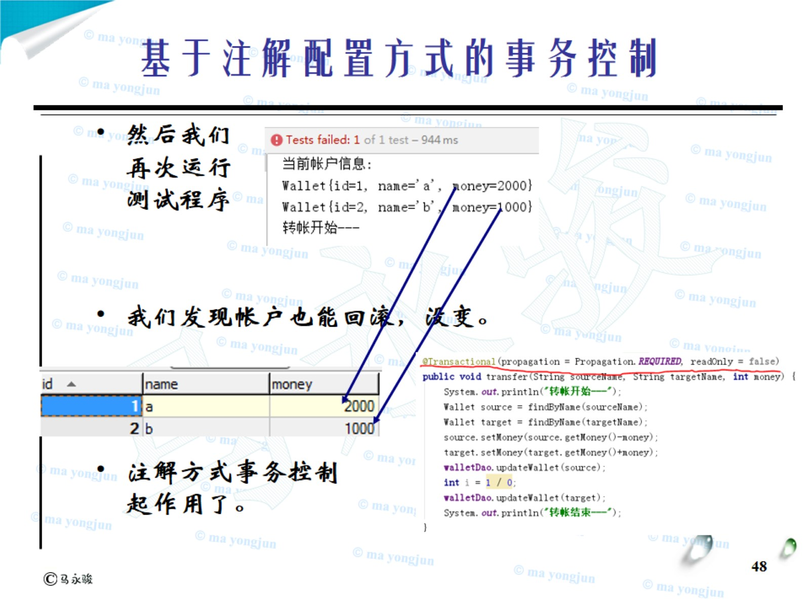
基于注解配置方式的事务控制

Slide 39
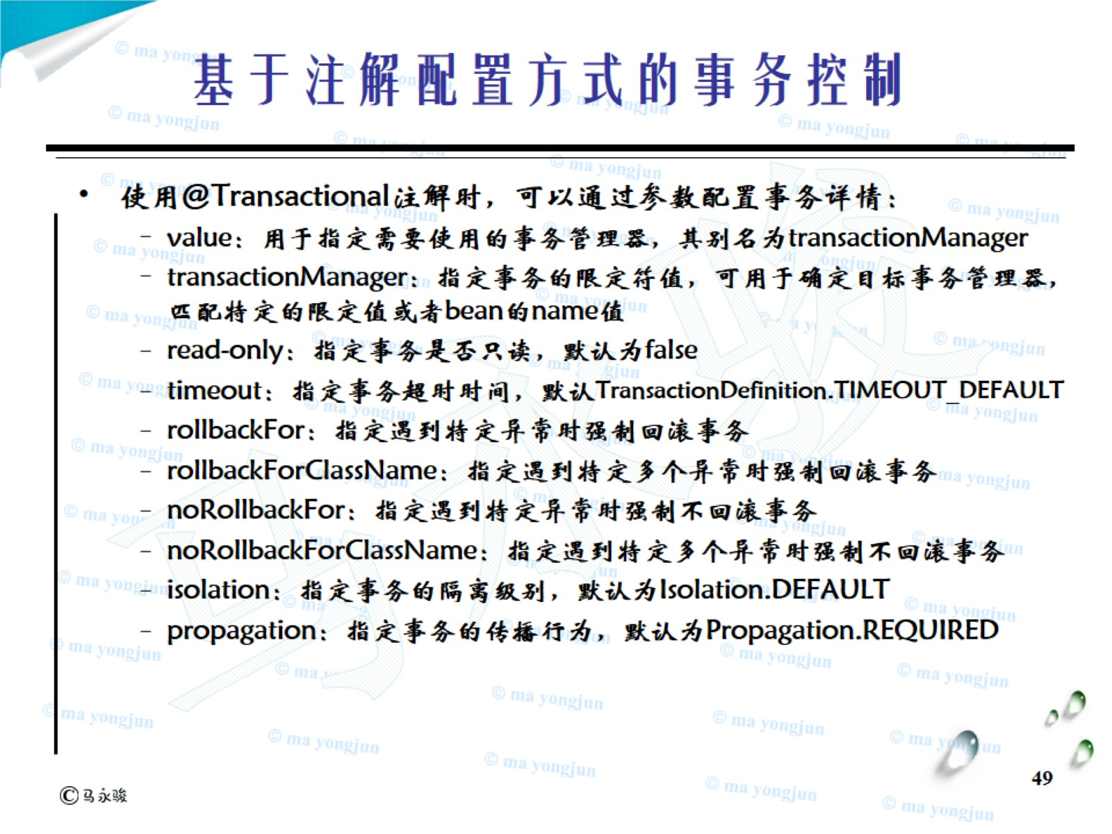
基于注解配置方式的事务控制

Slide 40
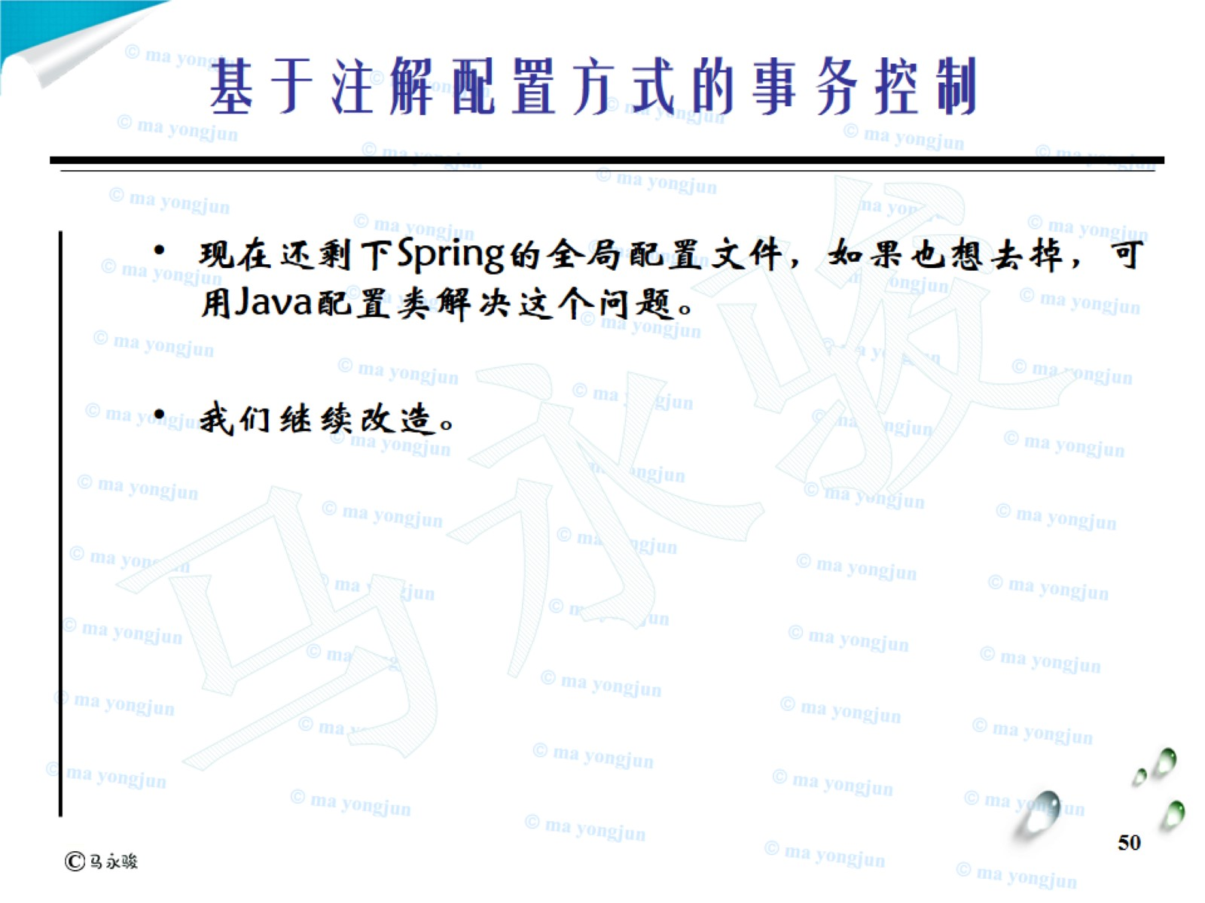
基于注解配置方式的事务控制

Slide 41
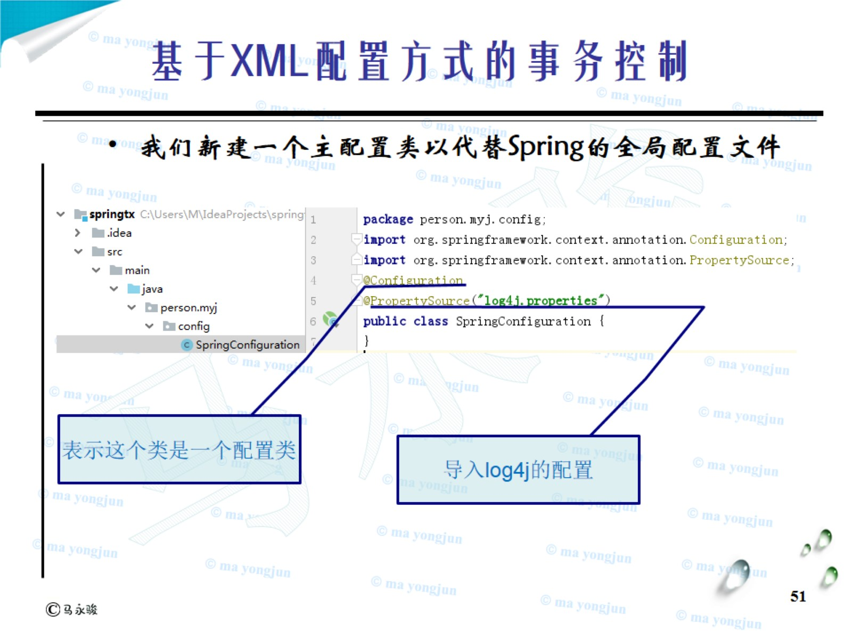
基于XML配置方式的事务控制

Slide 42
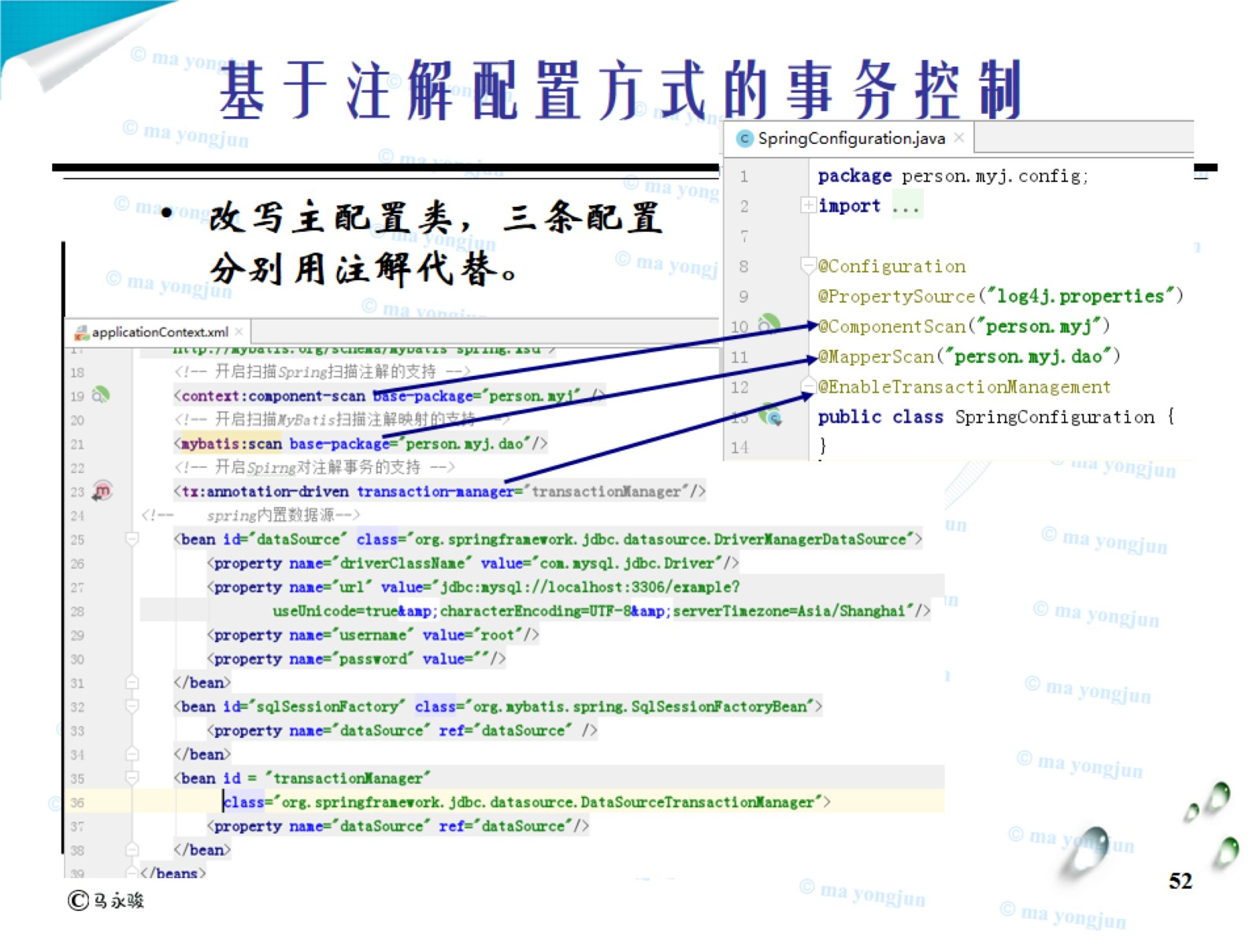
基于注解配置方式的事务控制

Slide 43
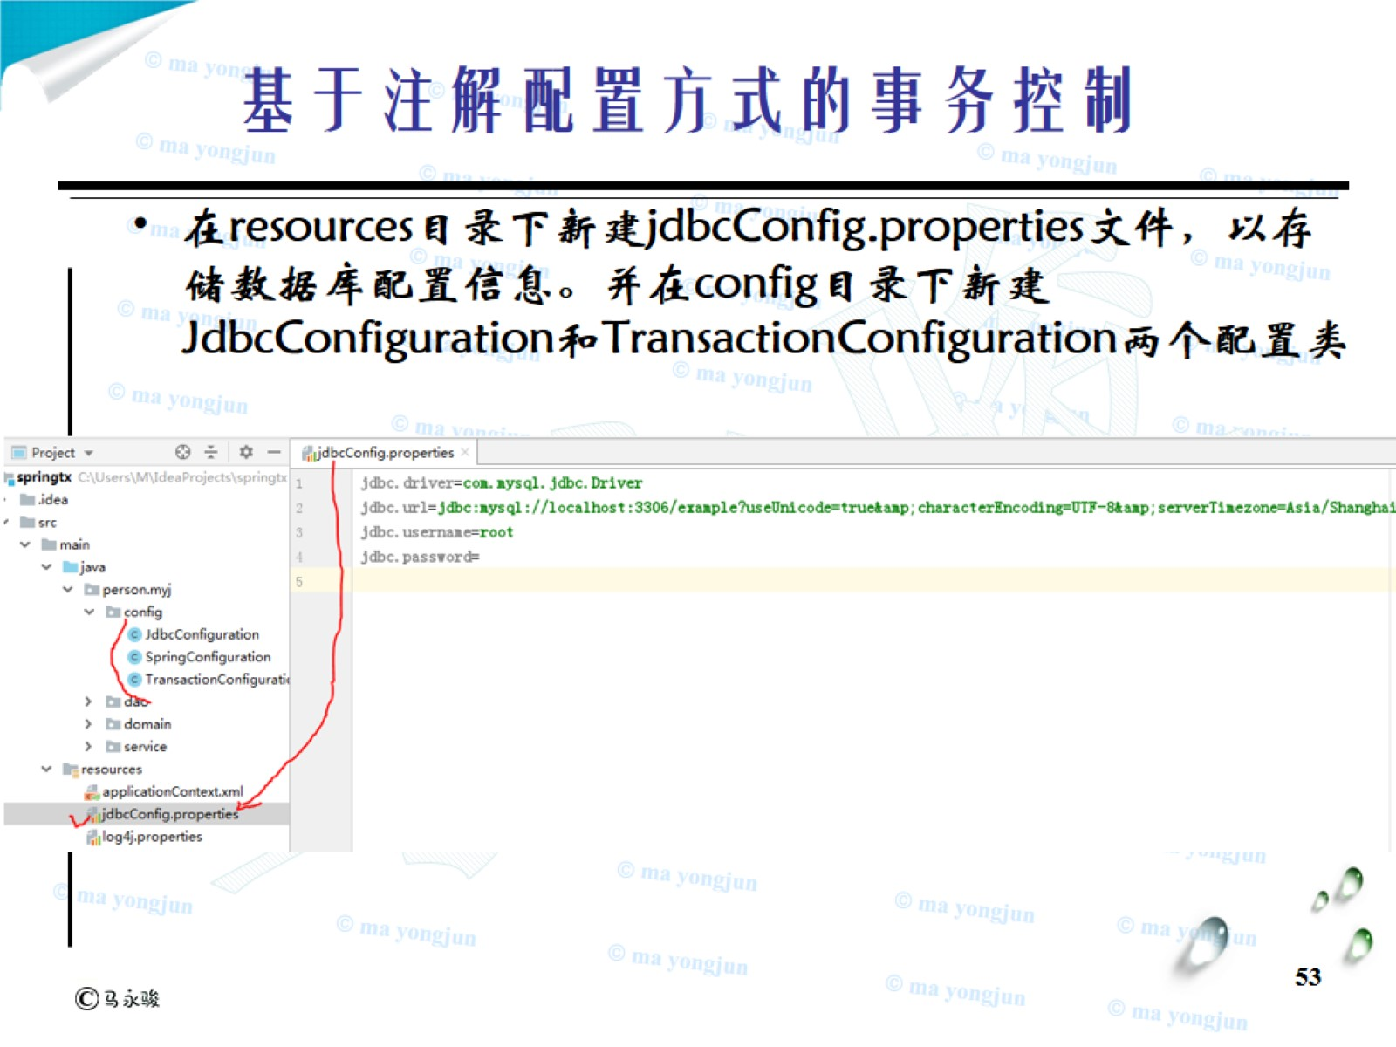
基于注解配置方式的事务控制

Slide 44
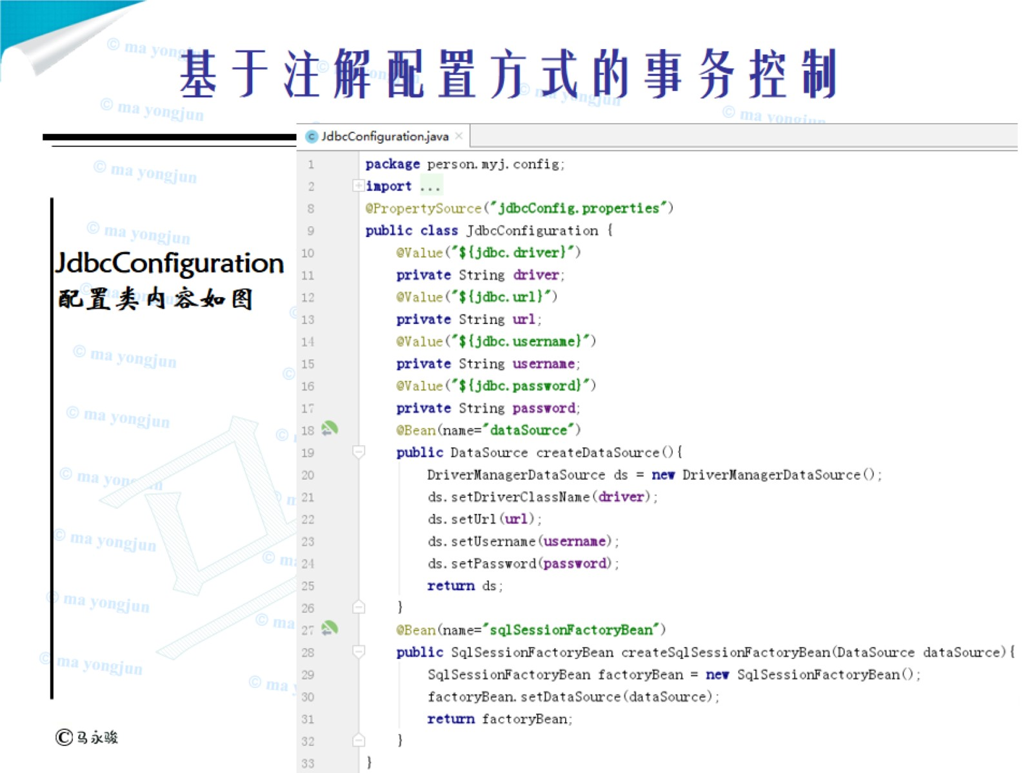
基于注解配置方式的事务控制

Slide 45
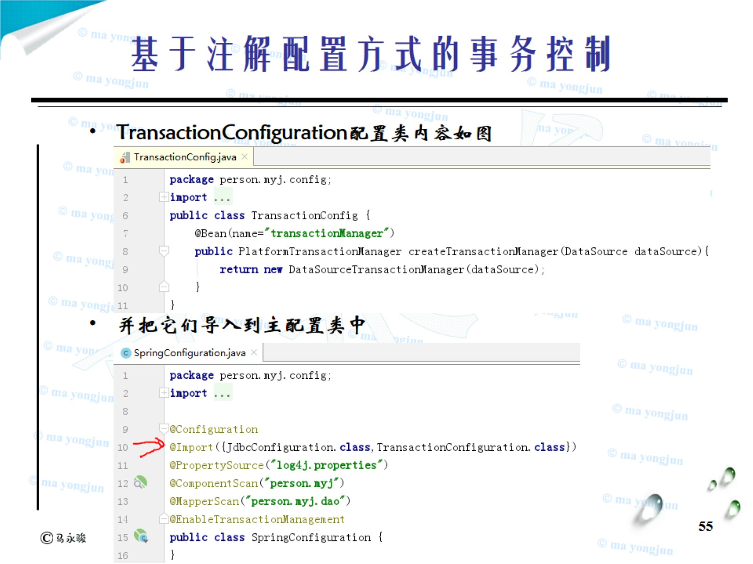
基于注解配置方式的事务控制

Slide 46
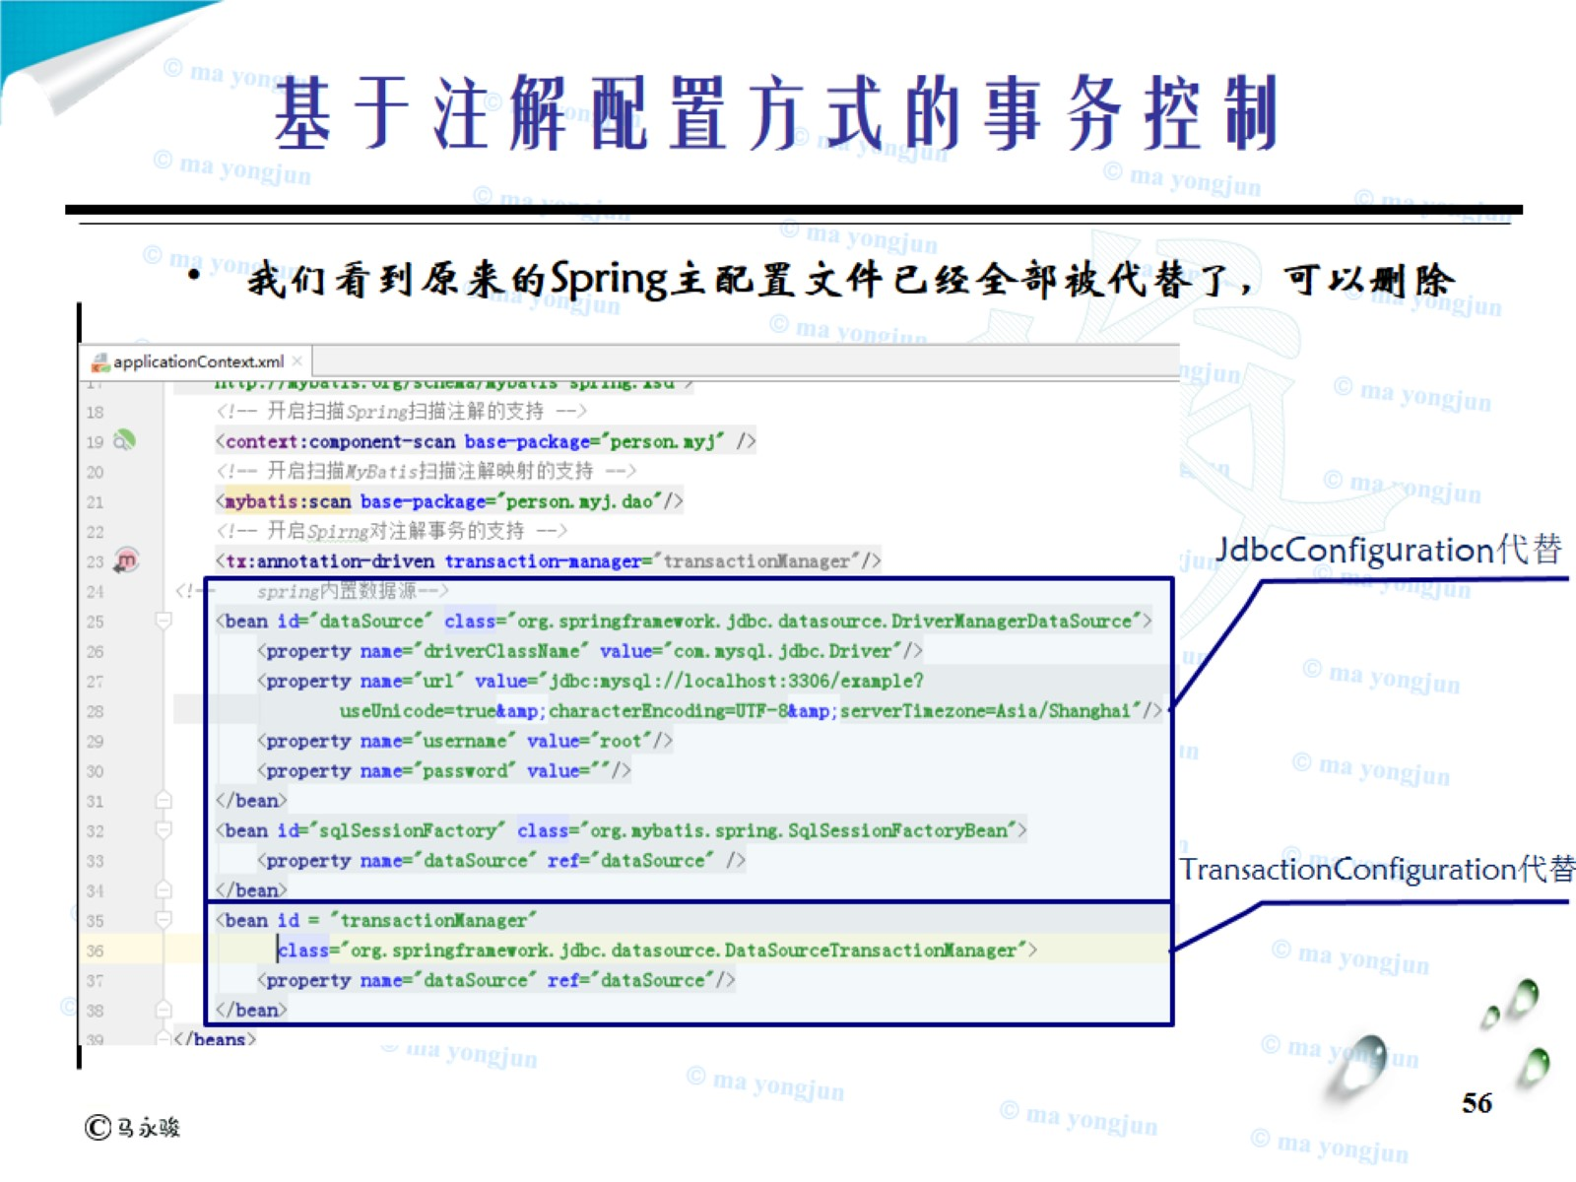
基于注解配置方式的事务控制

Slide 47
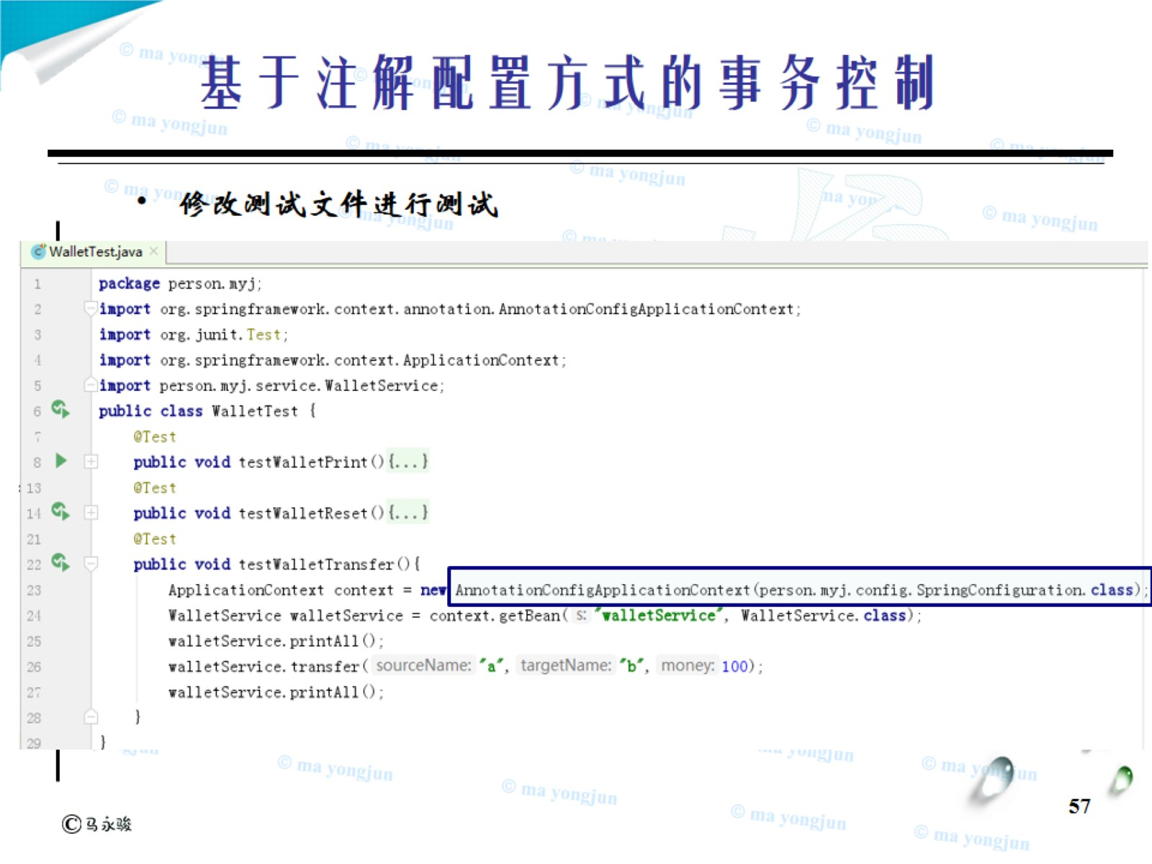
基于注解配置方式的事务控制

